Slide 1
机器人运动学
第七章 四足机器人运动控制方法
李彬
智能人机交互创新团队

Slide 2
大多数情况下，在机器人的控制中，PID（proportion integration differentiation）控制（比例，积分，微分控制）是使用较多的一种控制方法，但是，当机器人与复杂环境进行交互时，需要实现机器人的高速、高精度运动，另外，复杂的机器人腿部结构设计也增加了机器人参数估计的难度，简单的PID控制对于上述问题难以胜任。本章在讨论基本的PID控制方法的基础上，主要介绍了机器人的轨迹跟踪控制，重点讲解了近年来机器人领域广泛关注的滑模控制、自适应控制、神经网络补偿控制、阻抗控制等策略。

Slide 3
本章提纲
7.1 控制预备知识介绍
7.2 机器人控制方法及仿真分析

Slide 4
7.1 控制预备知识介绍
自动控制是构成机器人智能的基础，机器人的自动控制程序越高级，机器人的“智商”越高，本节首先介绍自动控制的基本内容。
自动控制是指在没有人直接参与的情况下，利用外加的设备或装置，通过自动地采集运动信息，使系统的某个工作状态或参数自动地按照预定的规律运行的控制方法。

Slide 5
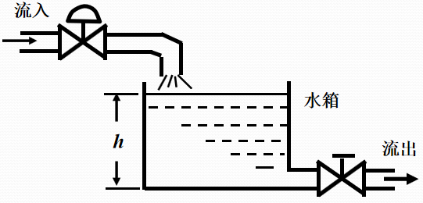
7.1 控制预备知识介绍
图7-1所示的是一个简单的水箱水位自动控制系统，希望液面高度维持恒定。
当水的流入量与流出量平衡时，水箱液面高度维持在预定高度上。当水的流出量增大或流入量减小时，平衡则被破坏，液面高度不能自然地维持恒定。所谓控制，就是强制性地改变某些物理量(如图7.1中的进水量)，而使另外某些特定的物理量(如液面高度 )维持在某种特定的标准上。
图7-1水箱水位自动控制系统

Slide 6
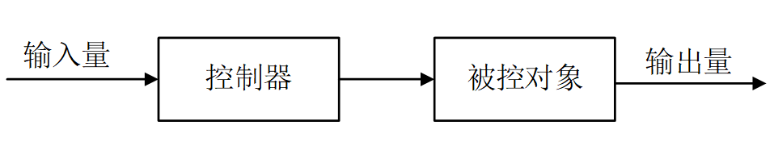
7.1 控制预备知识介绍
控制系统按照是否有反馈控制分为开环控制系统和闭环控制系统，图7.2是开环控制系统典型方框图，如图7-2所示，主要包括输入量、输出量，控制器和被控对象4部分。
图7-2 开环控制系统的典型方框图
在开环控制系统中，系统的输出量对系统的控制作用没有影响，故称为开环控制系统。其控制量与被控制量之间只有前向通道而没有反向通道，信息的传递路径不是闭合的。

Slide 7
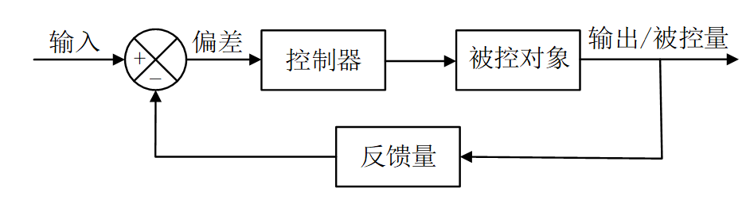
7.1 控制预备知识介绍
与开环控制系统相比，在闭环控制系统中，如图7.3所示，系统的输出信号对控制作用有直接的影响。
在闭环控制系统中，控制装置对被控对象所施加的控制作用(控制器输出)若部分或全部取自被控量的反馈信息，则这种控制原理称为反馈控制原理。正是由于引入了反馈信息，因此整个控制过程是闭合的。
图7-3典型闭环控制系统方框图

Slide 8
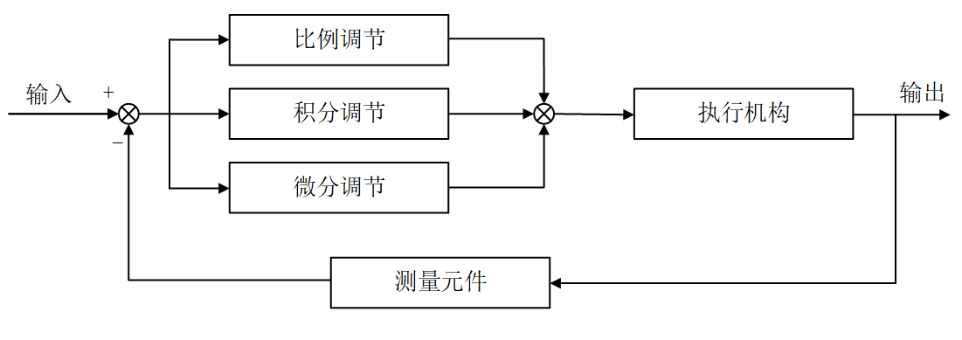
7.1 控制预备知识介绍
在机器人控制系统中，使用最多的、最典型的控制器是PID控制器（如图7.4所示）。
由比例单元P、积分单元I和微分单元D组成。比例控制单元P 为PID控制基础，但单纯采用比例单元有可能会出现稳态误差；加入积分控制项后可消除稳态误差，但可能会出现超调，导致调试花费时间过长；加入微分控制项可以加快系统响应速度并且降低超调。
图7-4典型PID控制系统方框图

Slide 9
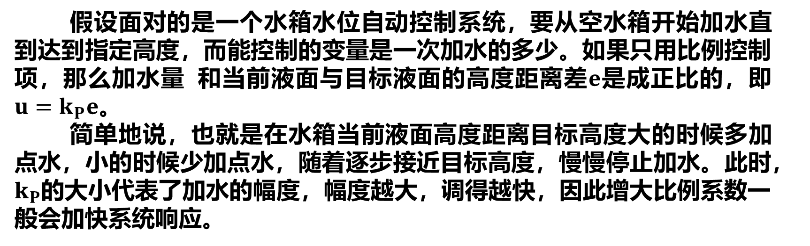
7.1 控制预备知识介绍
下面以图7.1所示的经典的水箱水位自动控制系统进行详述：
（1）比例环节
假设面对的是一个水箱水位自动控制系统，要从空水箱开始加水直到达到指定高度，而能控制的变量是一次加水的多少。如果只用比例控制项，那么加水量 和当前液面与目标液面的高度距离差$ⅇ$是成正比的，即 $u=k_{P}ⅇ$。
简单地说，也就是在水箱当前液面高度距离目标高度大的时候多加点水，小的时候少加点水，随着逐步接近目标高度，慢慢停止加水。此时，$k_{P}$的大小代表了加水的幅度，幅度越大，调得越快，因此增大比例系数一般会加快系统响应。

Slide 10

7.1 控制预备知识介绍
假设这个水箱存在持续漏水的情况，漏水量为$c$，液面变化为$dx$，则该系统数学模型为$dx=u−c$。这时如果控制器只有一个比例控制项，当系统稳定时，也就是当$dx=0$时，$e=\frac{c}{k_{p}}$。$e$在系统稳定时不为0，液面高度离目标高度总为$e$，产生了稳态误差(又叫静差)。这时漏水量$c$是固定的，$k_{p}$增大，则$e$减小。因此增大比例系数$k_{p}$可以减小稳态误差。

Slide 11
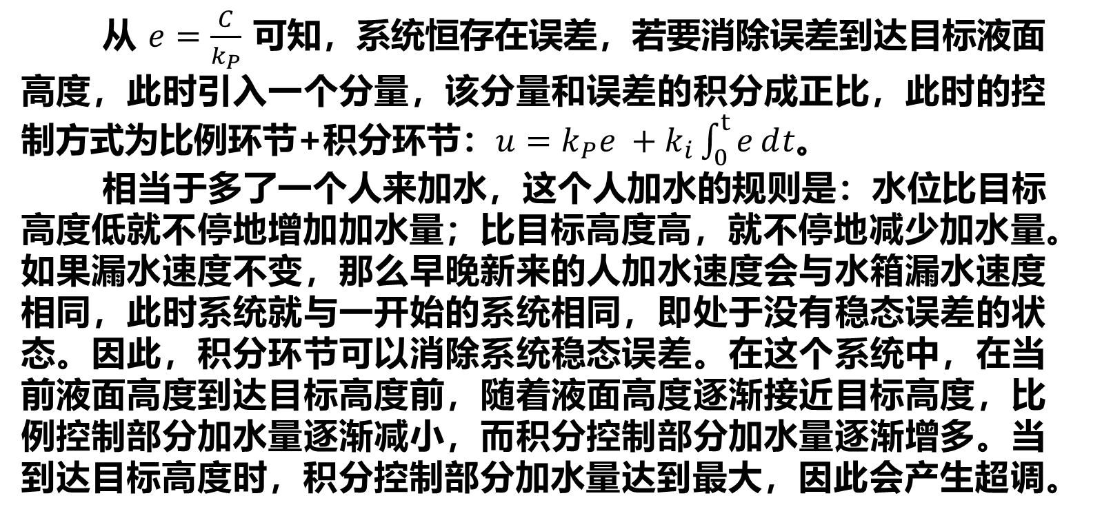
7.1 控制预备知识介绍
（2）比例环节+积分环节
从 $ⅇ=\frac{C}{k_{P}}$ 可知，系统恒存在误差，若要消除误差到达目标液面高度，此时引入一个分量，该分量和误差的积分成正比，此时的控制方式为比例环节+积分环节：$u=k_{P}ⅇ +k_{ⅈ}\int_{0}^{t}{eⅆt}$。
相当于多了一个人来加水，这个人加水的规则是：水位比目标高度低就不停地增加加水量；比目标高度高，就不停地减少加水量。如果漏水速度不变，那么早晚新来的人加水速度会与水箱漏水速度相同，此时系统就与一开始的系统相同，即处于没有稳态误差的状态。因此，积分环节可以消除系统稳态误差。在这个系统中，在当前液面高度到达目标高度前，随着液面高度逐渐接近目标高度，比例控制部分加水量逐渐减小，而积分控制部分加水量逐渐增多。当到达目标高度时，积分控制部分加水量达到最大，因此会产生超调。

Slide 12
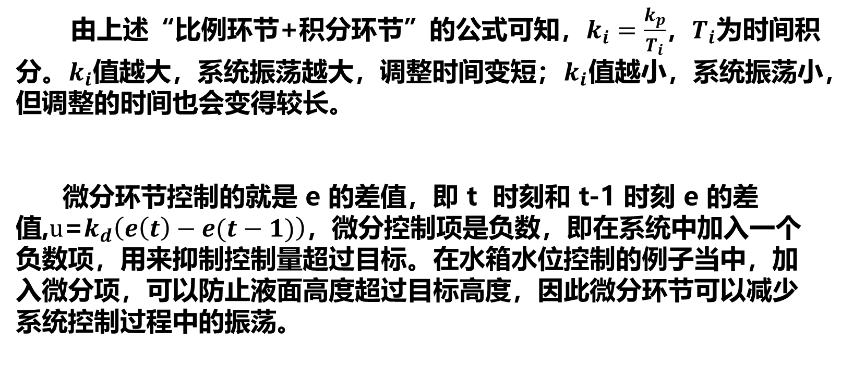
7.1 控制预备知识介绍
由上述“比例环节+积分环节”的公式可知，$k_{i}=\frac{k_{p}}{T_{i}}$，$T_{i}$为时间积分。$k_{i}$值越大，系统振荡越大，调整时间变短；$k_{i}$值越小，系统振荡小，但调整的时间也会变得较长。
微分环节控制的就是 e 的差值，即 t 时刻和 t-1 时刻 e 的差值,$u$=$k_{d}\left(e\left(t\right)−e(t−1)\right)$，微分控制项是负数，即在系统中加入一个负数项，用来抑制控制量超过目标。在水箱水位控制的例子当中，加入微分项，可以防止液面高度超过目标高度，因此微分环节可以减少系统控制过程中的振荡。
（3）微分环节

Slide 13
7.2 机器人的控制方法及仿真分析
机器人的控制方法可根据控制量处于空间的不同、控制量的不同分为多种类型。按照控制量处于空间的不同，机器人控制可分为关节空间控制和笛卡儿空间控制。对于串联式多关节机器人，关节空间控制是针对机器人各个关节变量进行的控制，笛卡儿空间控制是针对机器人末端变量进行的控制。按照控制量的不同进行分类，机器人控制可以分为位置控制、速度控制、力控制、力位混合控制等。下面对几种常用的控制方法进行简要介绍。

Slide 14


7.2.1机器人动力学模型
在介绍机器人的控制方法之前，首先给出机器人单腿动力学模型的简化形式、相关性质和回归方程描述，以便为后续的控制提供相应的模型和理论基础。
四足机器人在实际构造中，在单腿关节中，髋关节外摆自由度一般和髋关节横滚自由度在同一个轴上，因此外摆自由度的长度可以简化为0，从而机器人单腿可以用如下的3自由度机械手表示。
机器人关节参数如表7.1所示，由相关参数定义和图 7.4所示坐标系的定义可知，机械手末端位置坐标位置$p$ 可表示为
$$P=\left[\begin{matrix}p_{x} \\ p_{y} \\ p_{z}\end{matrix}\right]=\left[\begin{matrix}l_{1}c_{1}c_{2}+l_{2}c_{1}c_{23} \\ l_{1}s_{1}c_{2}+l_{2}s_{1}c_{23} \\ l_{1}s_{2}+l_{2}s_{23}\end{matrix}\right]$$
(7.1)
$$其中，s_{i}=\sin{θ_{i}},c_{i}=\cos{θ_{i}},s_{ij}=\sin{(}θ_{i}+θ_{j}),c_{ij}=\cos{(}θ_{i}+θ_{j})$$

Slide 15
7.2.1机器人动力学模型
表7.1 机器人关节参数
类型 | 符号 | 值 | 单位
连杆1的长度 | l₁ | 0.297 | m
连杆2的长度 | l₂ | 0.297 | m
连杆1的质量 | m₁ | 0.38 | kg
连杆2的质量 | m₂ | 0.34 | kg
连杆1的惯量 | l₁ | 0.234×10⁻³ | kg·m²
连杆2的惯量 | l₂ | 0.068×10⁻³ | kg·m²
重力加速度矢量 | g | 9.8 | m/s²

Slide 16
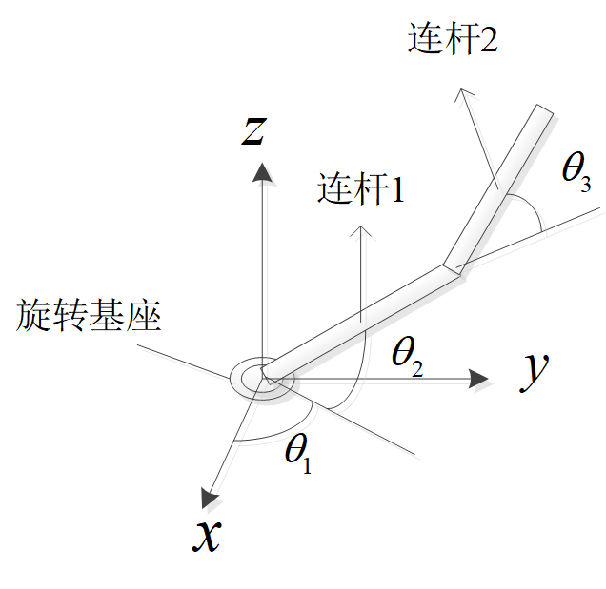
7.2.1机器人动力学模型
图7-5 四足机器人单腿3自由度简化示意图（3自由度机械臂）

Slide 17




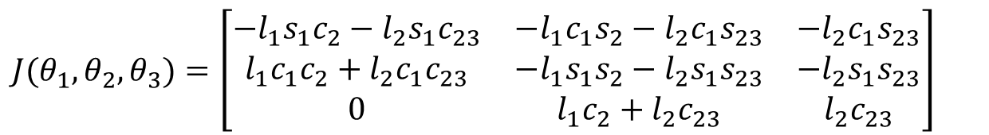

7.2.1机器人动力学模型
机械臂对应的雅各比矩阵为：
$$J(θ_{1},θ_{2},θ_{3})=\left[\begin{matrix}−l_{1}s_{1}c_{2}−l_{2}s_{1}c_{23} & −l_{1}c_{1}s_{2}−l_{2}c_{1}s_{23} & −l_{2}c_{1}s_{23} \\ l_{1}c_{1}c_{2}+l_{2}c_{1}c_{23} & −l_{1}s_{1}s_{2}−l_{2}s_{1}s_{23} & −l_{2}s_{1}s_{23} \\ 0 & l_{1}c_{2}+l_{2}c_{23} & l_{2}c_{23}\end{matrix}\right]$$
(7.2)
机器人单腿3自由度简化动力学方程为：
$$M(θ)\ddot{θ}+C(θ,\dot{θ})\dot{θ}+G(θ)=τ$$
（7.3）
为对称正定惯性矩阵
为控制力矩矢量
$$τ∈R^{n×n}$$
$$C(θ,\dot{θ})∈R^{n×n}$$
为科氏力和离心力矩阵
$$U(θ)$$
为重力引起的势能
$$G(θ)=∂U(θ)/∂θ∈R^{n}$$
为重力矢量
$θ，\dot{θ}，\ddot{θ}∈R$分别为关节位置、速度和加速度矢量

Slide 18
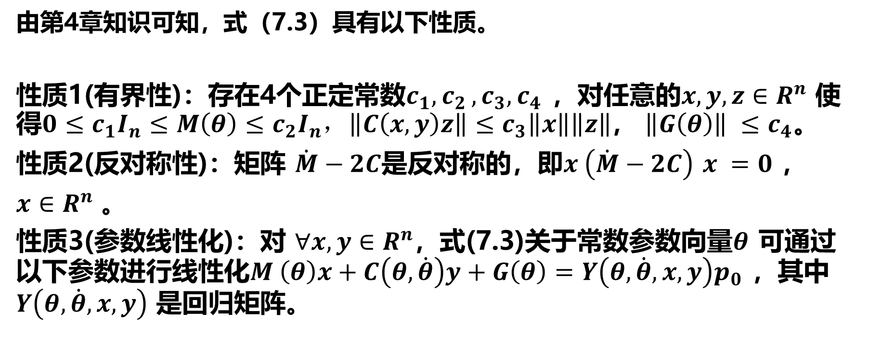
7.2.1机器人动力学模型
由第4章知识可知，式（7.3）具有以下性质。
性质1(有界性)：存在4个正定常数$c_{1}{,c}_{2},c_{3}{,c}_{4}$ ，对任意的$x,y,z∈R^{n}$ 使得$0≤c_{1}I_{n}≤M\left(θ\right)≤c_{2}I_{n}，\left\|\left.C\left(x,y\right)z\right.\right\|≤c_{3}\left\|x\right\|\left\|z\right\|$， $\left\|G\left(θ\right)\right\| ≤c_{4}$。
性质2(反对称性)：矩阵 $\dot{M}−2C$是反对称的，即$x \left(\dot{M}−2C\right)$ $x =0$ ，
$x$ $∈R^{n}$ 。
性质3(参数线性化)：对 $∀x,y∈R^{n}$，式(7.3)关于常数参数向量$θ$ 可通过以下参数进行线性化$M \left(θ\right)x+C\left(θ,\dot{θ}\right)y+G\left(θ\right)=Y\left(θ,\dot{θ},x,y\right)p_{0}$ ，其中$Y\left(θ,\dot{θ},x,y\right)$ 是回归矩阵。

Slide 19
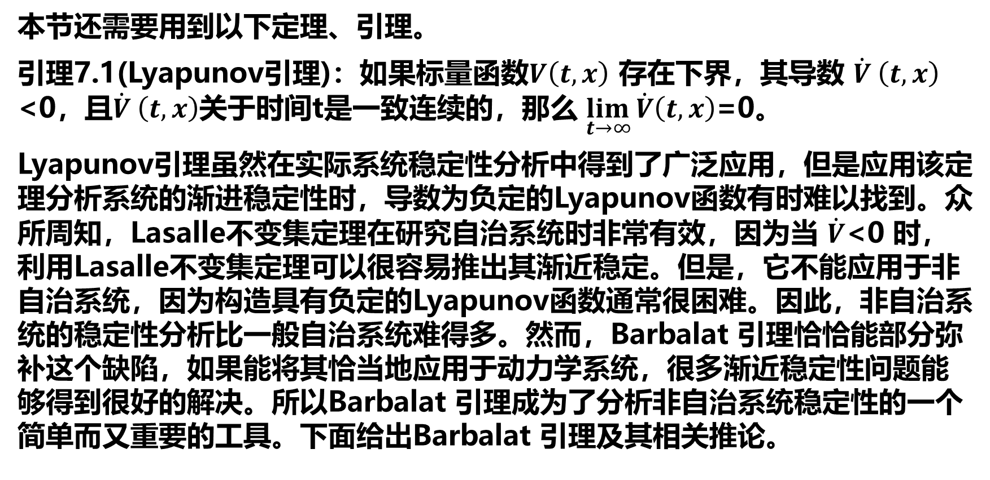
7.2.1机器人动力学模型
本节还需要用到以下定理、引理。
引理7.1(Lyapunov引理)：如果标量函数$V\left(t,x\right)$ 存在下界，其导数 $\dot{V} \left(t,x\right)$ <0，且$\dot{V} \left(t,x\right)$关于时间t是一致连续的，那么 $\lim_{t→∞}{\dot{V}\left(t,x\right)}$=0。
Lyapunov引理虽然在实际系统稳定性分析中得到了广泛应用，但是应用该定理分析系统的渐进稳定性时，导数为负定的Lyapunov函数有时难以找到。众所周知，Lasalle不变集定理在研究自治系统时非常有效，因为当 $\dot{V}$<0 时，利用Lasalle不变集定理可以很容易推出其渐近稳定。但是，它不能应用于非自治系统，因为构造具有负定的Lyapunov函数通常很困难。因此，非自治系统的稳定性分析比一般自治系统难得多。然而，Barbalat 引理恰恰能部分弥补这个缺陷，如果能将其恰当地应用于动力学系统，很多渐近稳定性问题能够得到很好的解决。所以Barbalat 引理成为了分析非自治系统稳定性的一个简单而又重要的工具。下面给出Barbalat 引理及其相关推论。

Slide 20
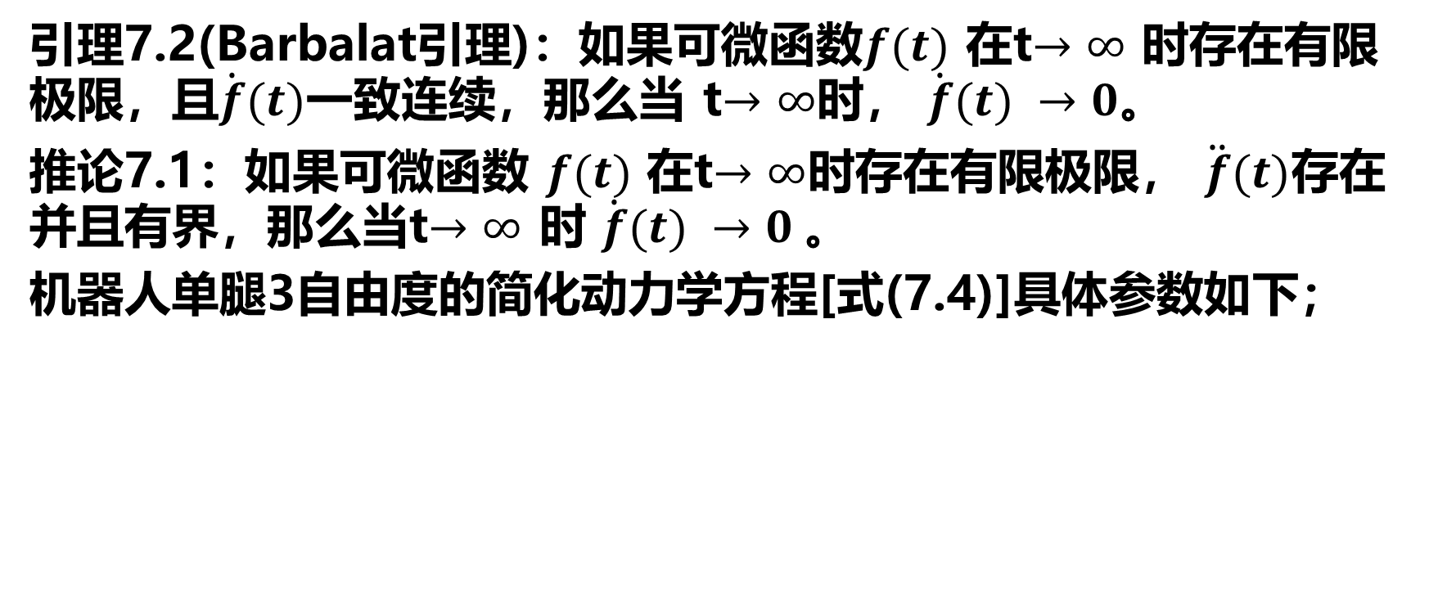
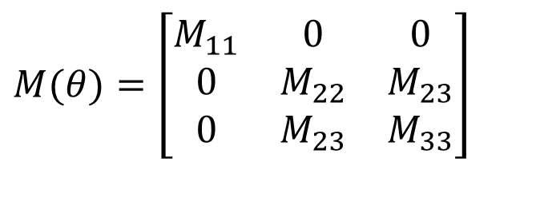
7.2.1机器人动力学模型
引理7.2(Barbalat引理)：如果可微函数$f(t)$ 在t$→∞$ 时存在有限极限，且$\dot{f}(t)$一致连续，那么当 t$→∞$时， $\dot{f}(t) →0$。
推论7.1：如果可微函数 $f(t)$ 在t$→∞$时存在有限极限， $\ddot{f}(t)$存在并且有界，那么当t$→∞$ 时 $\dot{f}(t) →0$。
机器人单腿3自由度的简化动力学方程[式(7.4)]具体参数如下；
$$M(θ)=\left[\begin{matrix}M_{11} & 0 & 0 \\ 0 & M_{22} & M_{23} \\ 0 & M_{23} & M_{33}\end{matrix}\right]$$
(7.4)

Slide 21
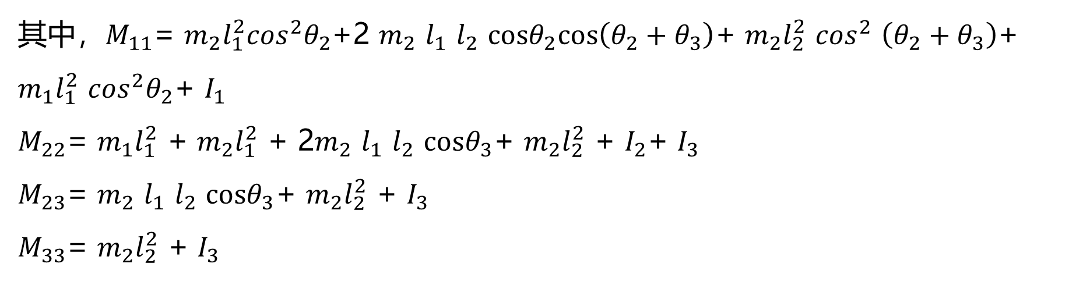
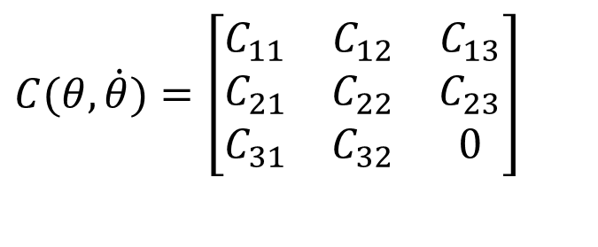
7.2.1机器人动力学模型
其中，$M_{11}$= $m_{2}l_{1}^{2}\cos^{2}θ_{2}$+2 $m_{2}$ $l_{1}$ $l_{2}$ $cosθ_{2}cos\left(θ_{2}+θ_{3}\right)$+ $m_{2}l_{2}^{2}$ $\cos^{2}$ $\left(θ_{2}+θ_{3}\right)$+ $m_{1}l_{1}^{2}$ $\cos^{2}θ_{2}$+ $I_{1}$
$M_{22}$= $m_{1}l_{1}^{2}$ + $m_{2}l_{1}^{2}$ + 2$m_{2}$ $l_{1}$ $l_{2}$ $cosθ_{3}$+ $m_{2}l_{2}^{2}$ + $I_{2}$+ $I_{3}$
$M_{23}$= $m_{2}$ $l_{1}$ $l_{2}$ $cosθ_{3}$+ $m_{2}l_{2}^{2}$ + $I_{3}$
$M_{33}$= $m_{2}l_{2}^{2}$ + $I_{3}$
$$C(θ,\dot{θ})=\left[\begin{matrix}C_{11} & C_{12} & C_{13} \\ C_{21} & C_{22} & C_{23} \\ C_{31} & C_{32} & 0\end{matrix}\right]$$
(7.5)

Slide 22
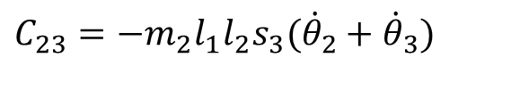
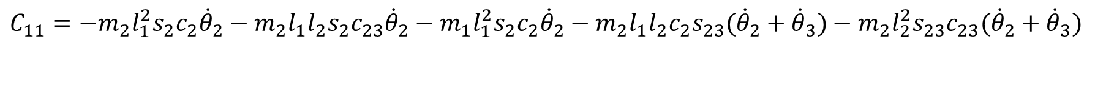

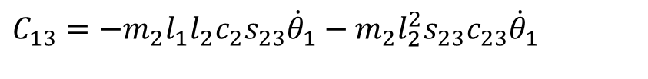

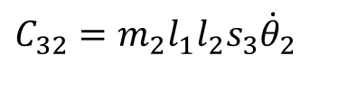
7.2.1机器人动力学模型
其中，
$$C_{11}=−m_{2}l_{1}^{2}s_{2}c_{2}{\dot{θ}}_{2}−m_{2}l_{1}l_{2}s_{2}c_{23}{\dot{θ}}_{2}−m_{1}l_{1}^{2}s_{2}c_{2}{\dot{θ}}_{2}−m_{2}l_{1}l_{2}c_{2}s_{23}({\dot{θ}}_{2}+{\dot{θ}}_{3})−m_{2}l_{2}^{2}s_{23}c_{23}({\dot{θ}}_{2}+{\dot{θ}}_{3})$$
$$C_{12}=−m_{2}l_{1}^{2}s_{2}c_{2}{\dot{θ}}_{1}−m_{2}l_{1}l_{2}c_{2}s_{23}{\dot{θ}}_{1}−m_{2}l_{1}l_{2}s_{2}c_{23}{\dot{θ}}_{1}−m_{2}l_{2}^{2}s_{23}c_{23}{\dot{θ}}_{1}−m_{1}l_{1}^{2}s_{2}c_{2}{\dot{θ}}_{1}$$
$$C_{13}=−m_{2}l_{1}l_{2}c_{2}s_{23}{\dot{θ}}_{1}−m_{2}l_{2}^{2}s_{23}c_{23}{\dot{θ}}_{1}$$
$$C_{21}=m_{2}l_{1}^{2}s_{2}c_{2}{\dot{θ}}_{1}+m_{2}l_{1}l_{2}c_{2}s_{23}{\dot{θ}}_{1}+m_{2}l_{1}l_{2}s_{2}c_{23}{\dot{θ}}_{1}+m_{2}l_{2}^{2}s_{23}c_{23}{\dot{θ}}_{1}+m_{1}l_{1}^{2}s_{2}c_{2}{\dot{θ}}_{1}$$
$$C_{22}=−m_{2}l_{1}l_{2}s_{3}{\dot{θ}}_{3}$$
$$C_{31}=m_{2}l_{1}l_{2}c_{2}s_{23}{\dot{θ}}_{1}+m_{2}l_{2}^{2}s_{23}c_{23}{\dot{θ}}_{1}$$
$$C_{23}=−m_{2}l_{1}l_{2}s_{3}({\dot{θ}}_{2}+{\dot{θ}}_{3})$$
$$C_{32}=m_{2}l_{1}l_{2}s_{3}{\dot{θ}}_{2}$$

Slide 23
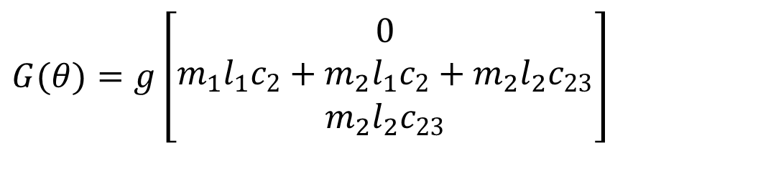
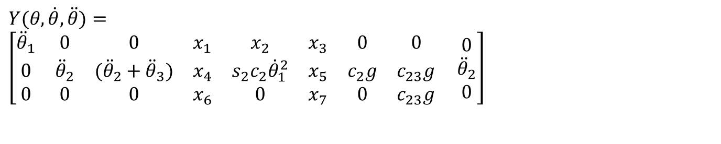
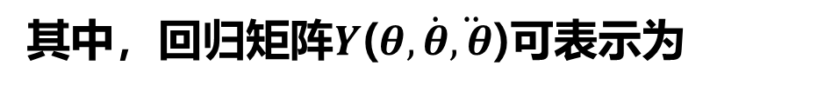

7.2.1机器人动力学模型
$$G(θ)=g\left[\begin{matrix}0 \\ m_{1}l_{1}c_{2}+m_{2}l_{1}c_{2}+m_{2}l_{2}c_{23} \\ m_{2}l_{2}c_{23}\end{matrix}\right]$$
（7.6）
根据性质3，对式(7.3)进行线性化，得到如下方程：
$$M(θ)\ddot{θ}+C(θ,\dot{θ})\dot{θ}+G(θ)=Y(θ,\dot{θ},\ddot{θ})p_{0}$$
（7.7）
其中，回归矩阵$Y$($θ,\dot{θ}\ddot{,θ}$)可表示为
$$Y(θ,\dot{θ},\ddot{θ})= \\ \left[\begin{matrix}{\ddot{θ}}_{1} & 0 & 0 & x_{1} & x_{2} & x_{3} & 0 & 0 \\ 0 & {\ddot{θ}}_{2} & ({\ddot{θ}}_{2}+{\ddot{θ}}_{3}) & x_{4} & s_{2}c_{2}{\dot{θ}}_{1}^{2} & x_{5} & c_{2}g & c_{23}g \\ 0 & 0 & 0 & x_{6} & 0 & x_{7} & 0 & c_{23}g\end{matrix} \begin{matrix} \\ \\ \end{matrix}\begin{matrix}0 \\ {\ddot{θ}}_{2} \\ 0\end{matrix}\right]$$

Slide 24

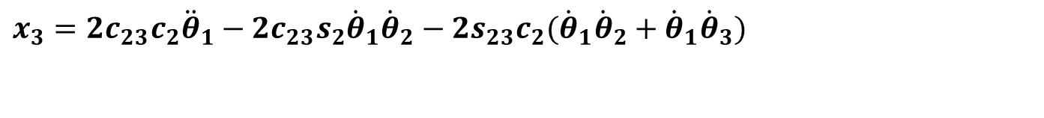
7.2.1机器人动力学模型
其中，
$$x_{1}=c_{23}^{2}{\ddot{θ}}_{1}−2c_{23}s_{23}({\dot{θ}}_{1}{\dot{θ}}_{2}+{\dot{θ}}_{1}{\dot{θ}}_{3})$$
$$x_{2}=c_{2}^{2}{\ddot{θ}}_{1}−2c_{2}\sin{(}q_{2}){\dot{θ}}_{1}{\dot{θ}}_{2}$$
$$x_{3}=2c_{23}c_{2}{\ddot{θ}}_{1}−2c_{23}s_{2}{\dot{θ}}_{1}{\dot{θ}}_{2}−2s_{23}c_{2}({\dot{θ}}_{1}{\dot{θ}}_{2}+{\dot{θ}}_{1}{\dot{θ}}_{3})$$
$$x_{4}={\ddot{θ}}_{2}+c_{23}s_{23}{\dot{θ}}_{1}^{2}+{\ddot{θ}}_{3}$$
$$x_{5}=2c_{3}{\ddot{θ}}_{2}+c_{23}\sin{(}q_{2}){\dot{θ}}_{1}^{2}+s_{23}c_{2}{\dot{θ}}_{1}^{2}+\cos{(}{\ddot{θ}}_{3})−s_{3}({\dot{θ}}_{3}^{2}+2{\dot{θ}}_{2}{\dot{θ}}_{3})$$
$$x_{6}={\ddot{θ}}_{3}+c_{23}s_{23}{\dot{θ}}_{1}^{2}+{\ddot{θ}}_{2}$$
$$x_{7}=s_{3}{\dot{θ}}_{2}^{2}+s_{23}c_{2}{\dot{θ}}_{1}^{2}+c_{3}{\ddot{θ}}_{2}$$
注意：回归矩阵中含有二阶导数，所以考虑具有未知参数的动力学方程并对其进行参数线性化时，通常应用滑模控制法达到降阶目的，使其满足微分方程的解。

Slide 25
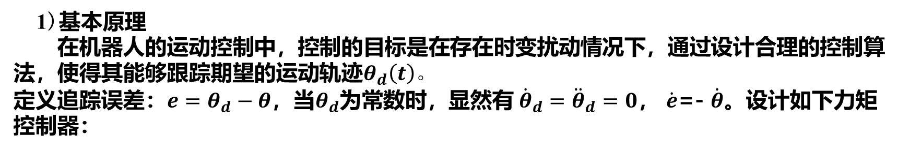
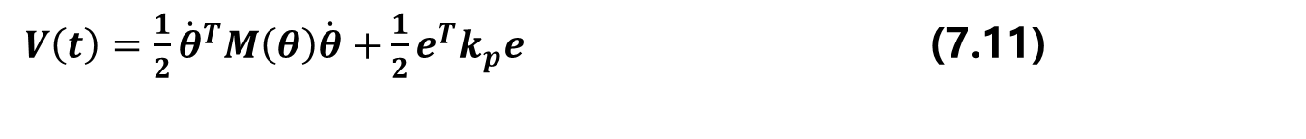
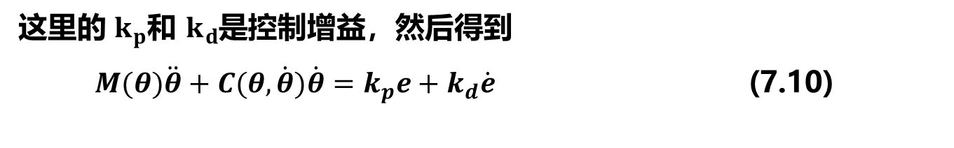
7.2.2 机器人控制方法和控制器设计
1．PD控制
1)基本原理
在机器人的运动控制中，控制的目标是在存在时变扰动情况下，通过设计合理的控制算法，使得其能够跟踪期望的运动轨迹$θ_{d}\left(t\right)。$
定义追踪误差：$e=θ_{d}−θ$，当$θ_{d}$为常数时，显然有 ${\dot{θ}}_{d}={\ddot{θ}}_{d}=0$， $\dot{e}$=- $\dot{θ}$。设计如下力矩控制器：
$τ=k_{p}e+k_{d}\dot{e}+G(θ)$ (7.9)
这里的 $k_{p}$和 $k_{d}$是控制增益，然后得到
$M(θ)\ddot{θ}+C(θ,\dot{θ})\dot{θ}=k_{p}e+k_{d}\dot{e}$ (7.10)
为了证明平衡点的稳定性，引入如下Lyapunov函数：
$V\left(t\right)=\frac{1}{2}{\dot{θ}}^{T}M\left(θ\right)\dot{θ}+\frac{1}{2}e^{T}k_{p}e$ (7.11)

Slide 26
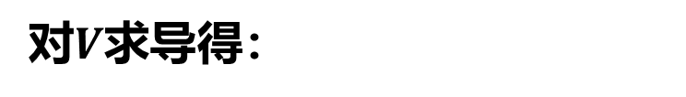
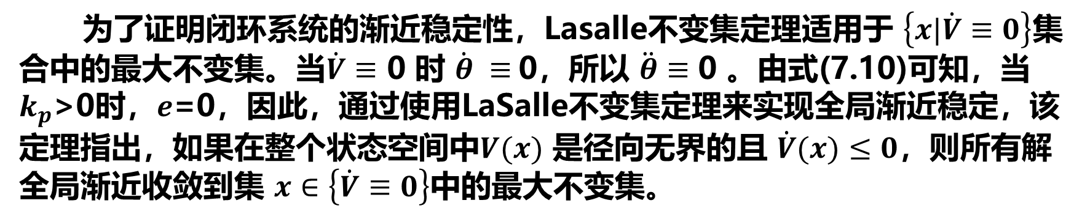
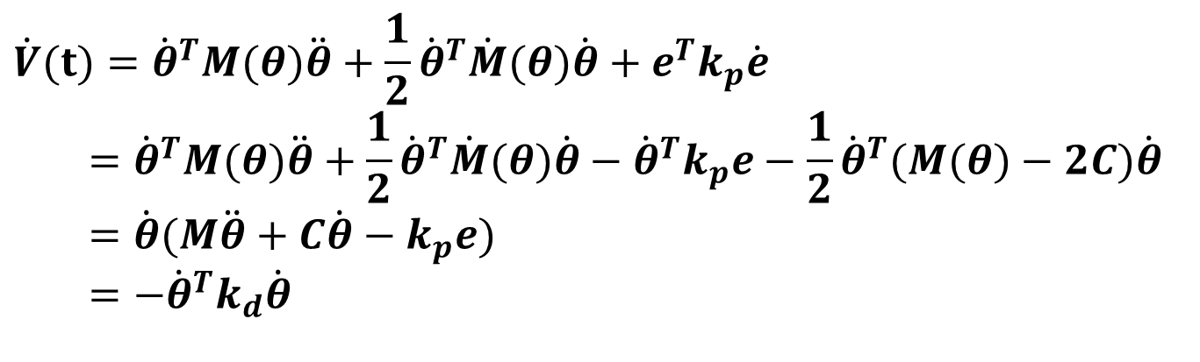
7.2.2 机器人控制方法和控制器设计
对$V\text{求导}$得：
$$\dot{V}(t)={\dot{θ}}^{T}M(θ)\ddot{θ}+\frac{1}{2}{\dot{θ}}^{T}\dot{M}(θ)\dot{θ}+e^{T}k_{p}\dot{e} \\ \begin{matrix} & \end{matrix}={\dot{θ}}^{T}M(θ)\ddot{θ}+\frac{1}{2}{\dot{θ}}^{T}\dot{M}(θ)\dot{θ}−{\dot{θ}}^{T}k_{p}e−\frac{1}{2}{\dot{θ}}^{T}(M(θ)−2C)\dot{θ} \\ \begin{matrix} & \end{matrix}=\dot{θ}(M\ddot{θ}+C\dot{θ}−k_{p}e) \\ \begin{matrix} & \end{matrix}=−{\dot{θ}}^{T}k_{d}\dot{θ}$$
（7.12）
为了证明闭环系统的渐近稳定性，Lasalle不变集定理适用于 $\left\{x|\dot{V}≡0\right\}$集合中的最大不变集。当$\dot{V}≡$ 0 时 $\dot{θ} ≡$0，所以 $\ddot{θ}$ $≡$ 0 。由式(7.10)可知，当 $k_{p}$>0时，$e$=0，因此，通过使用LaSalle不变集定理来实现全局渐近稳定，该定理指出，如果在整个状态空间中$V(x)$ 是径向无界的且 $\dot{V}(x)≤0$，则所有解全局渐近收敛到集 $x∈\left\{\dot{V}≡0\right\}$中的最大不变集。

Slide 27
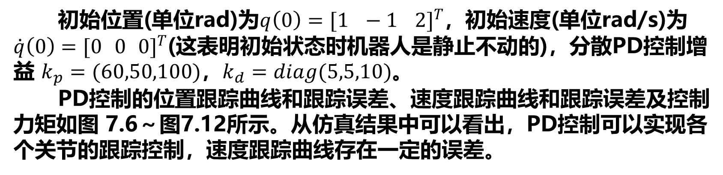
7.2.2 机器人控制方法和控制器设计
2)仿真实现
在机器人的仿真实现中，基本参数取值如表7.1所示。
期望运动轨迹(单位rad)为:
$q_{d}={\left[0.2+2\sin{(}2t)−1.7+1.8\cos{(}2t)−1.5+0.8\sin{(}4t)\right]}^{T}$ (7.13)
初始位置(单位rad)为$q\left(0\right)=[1 −1 2]^{T}$，初始速度(单位rad/s)为 $\dot{q}\left(0\right)=[0 0 0]^{T}$(这表明初始状态时机器人是静止不动的)，分散PD控制增益 $k_{p}=(60,50,100)$，$k_{d}=diag(5,5,10)$。
PD控制的位置跟踪曲线和跟踪误差、速度跟踪曲线和跟踪误差及控制力矩如图 7.6～图7.12所示。从仿真结果中可以看出，PD控制可以实现各个关节的跟踪控制，速度跟踪曲线存在一定的误差。

Slide 28
7.2.2 机器人控制方法和控制器设计
图7-6 关节1基于PD控制的位置轨迹跟踪曲线和误差

Slide 29
7.2.2 机器人控制方法和控制器设计
图7-7 关节1基于PD控制的速度轨迹跟踪曲线和误差

Slide 30
7.2.2 机器人控制方法和控制器设计
图7-8 关节2基于PD控制的位置轨迹跟踪曲线和误差

Slide 31
7.2.2 机器人控制方法和控制器设计
图7-9 关节2基于PD控制的速度轨迹跟踪曲线和误差

Slide 32
7.2.2 机器人控制方法和控制器设计
图7-10 关节3基于PD控制的位置轨迹跟踪曲线和误差

Slide 33
7.2.2 机器人控制方法和控制器设计
图7-11 关节3基于PD控制的速度轨迹跟踪曲线和误差

Slide 34
7.2.2 机器人控制方法和控制器设计
图7-12基于PD控制的控制力矩

Slide 35
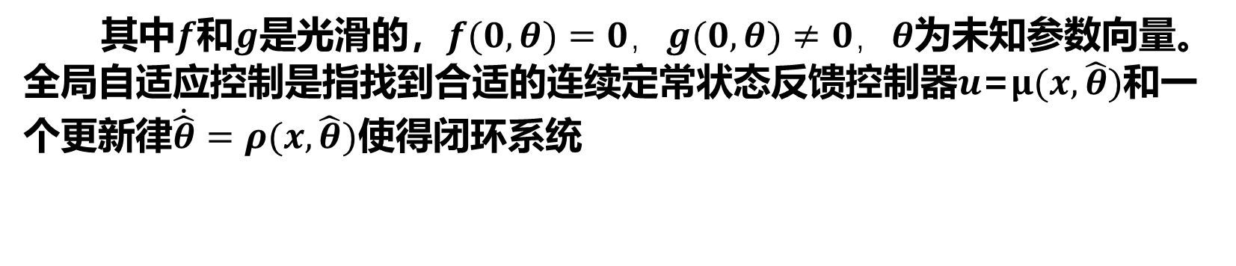
7.2.2 机器人控制方法和控制器设计
2．自适应控制
1)基本原理
自适应控制是控制系统设计中一种极重要的方法。它的基本思想是估计系统未知参数的值，通过适当设计的反馈控制律驱使系统达到期望的目标。自适应控制系统通过更新律来处理参数的不确定性，从而提高系统的整体性能。
考虑非线性系统
$\dot{x}=f\left(x,θ\right)+g(x,θ)u,\begin{matrix} & x∈\end{matrix}R^{n},u∈R^{m}$ (7.14)
其中$f\text{和}g$是光滑的，$f(0,θ)=0，g(0,θ)≠0，θ$为未知参数向量。全局自适应控制是指找到合适的连续定常状态反馈控制器$u$=$μ(x,\hat{θ})$和一个更新律$\dot{\hat{θ}}=ρ(x,\hat{θ})$使得闭环系统

Slide 36
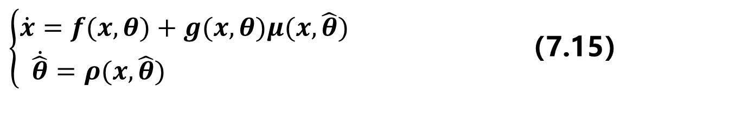
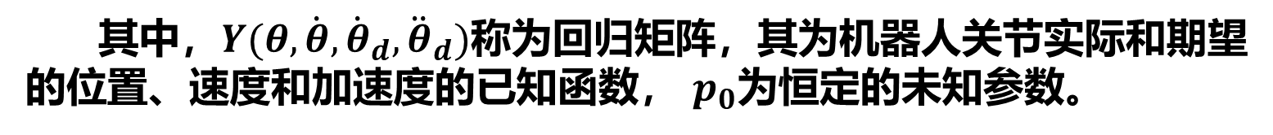
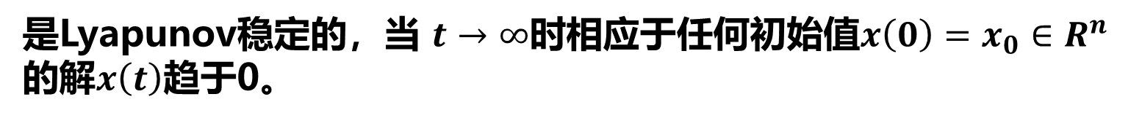
7.2.2 机器人控制方法和控制器设计
$\left\{\begin{matrix}\dot{x}=f(x,θ)+g(x,θ)μ(x,\hat{θ}) \\ \dot{\hat{θ}}=ρ(x,\hat{θ})\begin{matrix}\begin{matrix}\begin{matrix} & \end{matrix} & \end{matrix} & & \begin{matrix} & \end{matrix}\end{matrix}\end{matrix}\right.$ （7.15）
是Lyapunov稳定的，当 $t→∞$时相应于任何初始值$x\left(0\right)=x_{0}∈R^{n}$的解$x\left(t\right)$趋于0。
应用自适应控制策略实现不确定非线性机器人系统的全局渐近稳定轨迹跟踪控制，机器人动力学系统通常满足参数线性化的性质，即
$M(θ){\ddot{θ}}_{d}+C(θ,\dot{θ}){\dot{θ}}_{d}+G(θ)=Y(θ,\dot{θ},{\dot{θ}}_{d},{\ddot{θ}}_{d})p_{0}$ （7.16）
其中，$Y(θ,\dot{θ},{\dot{θ}}_{d},{\ddot{θ}}_{d})$称为回归矩阵，其为机器人关节实际和期望的位置、速度和加速度的已知函数， $p_{0}$为恒定的未知参数。

Slide 37
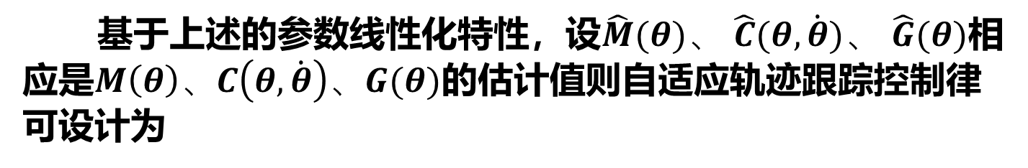
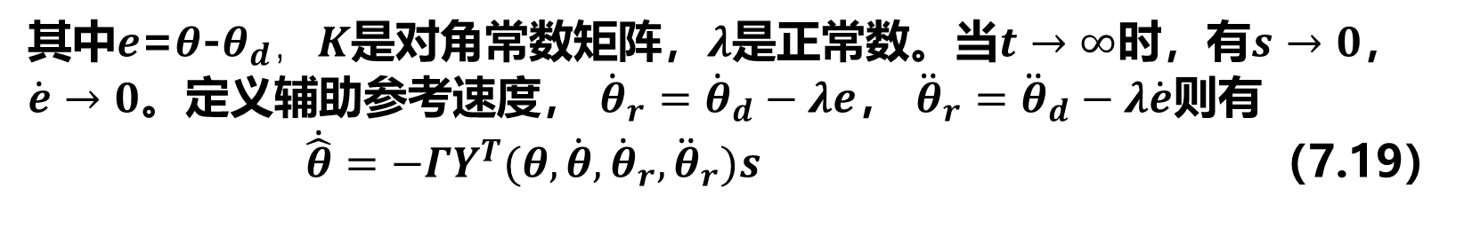
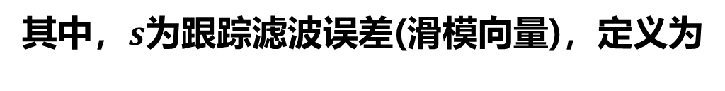
7.2.2 机器人控制方法和控制器设计
基于上述的参数线性化特性，设$\hat{M}(θ)、$ $\hat{C}(θ,\dot{θ})、$ $\hat{G}(θ)$相应是$M\left(θ\right)、C\left(θ,\dot{θ}\right)、G(θ)$的估计值则自适应轨迹跟踪控制律可设计为
$τ=\hat{M}(θ){\ddot{θ}}_{r}+\hat{C}(θ,\dot{θ}){\dot{θ}}_{r}+\hat{G}(θ)−Ks=Y(θ,\dot{θ},{\dot{θ}}_{r},{\ddot{θ}}_{r}){\hat{p}}_{0}−Ks$ （7.17）
其中，$s$为跟踪滤波误差(滑模向量)，定义为
$s=\dot{e}+λe$ （7.18）
其中$ⅇ$=$θ$-$θ_{d}，K$是对角常数矩阵，$λ$是正常数。当$t→∞$时，有$s→0$， $\dot{e}→0$。定义辅助参考速度， ${\dot{θ}}_{r}={\dot{θ}}_{d}−λe$， ${\ddot{θ}}_{r}={\ddot{θ}}_{d}−λ\dot{e}$则有
$\dot{\hat{θ}}=−ΓY^{T}(θ,\dot{θ},{\dot{θ}}_{r},{\ddot{θ}}_{r})s$ （7.19）

Slide 38
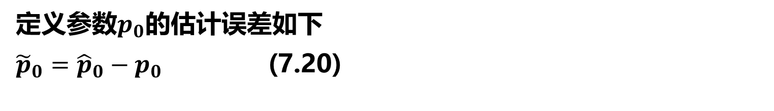
7.2.2 机器人控制方法和控制器设计
其中$Γ$是自适应增益矩阵。
定义参数$p_{0}$的估计误差如下
${\tilde{p}}_{0}={\hat{p}}_{0}−p_{0}$ (7.20)
通常${\dot{\tilde{p}}}_{0}={\dot{\hat{p}}}_{0}$。
将式(7.17)和式(7.19)所示的自适应控制律代入式(7.3)，可得闭环系 统的动力学方程为
$M\left(θ\right)\dot{s}+C\left(θ,\dot{θ}\right)s+Ks=−M\left(θ\right){\ddot{θ}}_{r}−C\left(θ,\dot{θ}\right){\dot{θ}}_{r}−G(θ)+Y(θ,\dot{θ},{\dot{θ}}_{r},{\ddot{θ}}_{r}){\hat{p}}_{0}$ （7.21）
应用式(7.16)所示的回归矩阵和式(7.20)，可以得到如下闭环系统
$M(θ)\dot{s}+C(θ,\dot{θ})s+Ks=Y(θ,\dot{θ},{\dot{θ}}_{r},{\ddot{θ}}_{r}){\tilde{p}}_{0}$ (7.22)

Slide 39
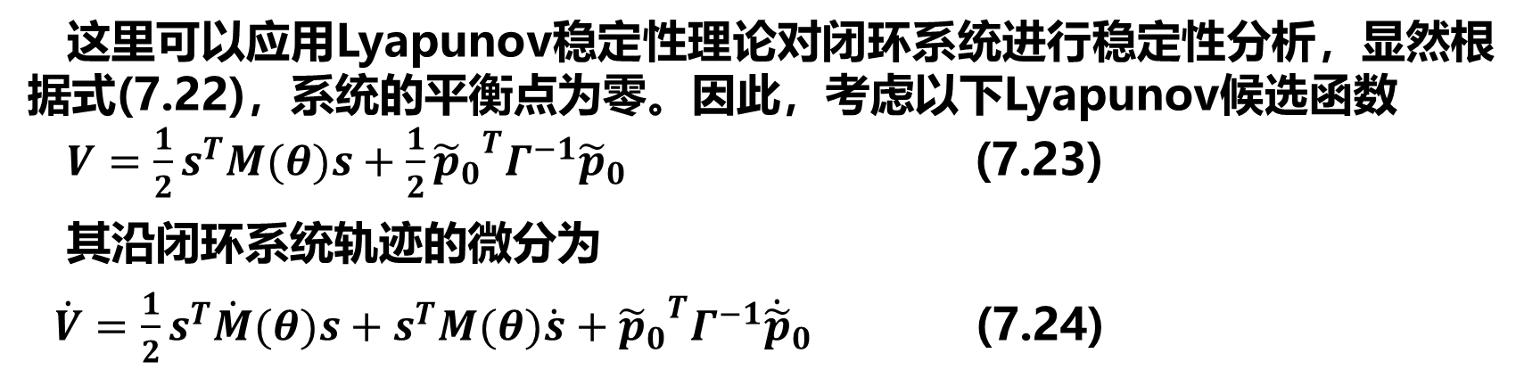
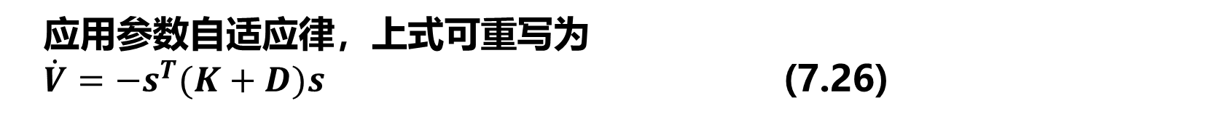
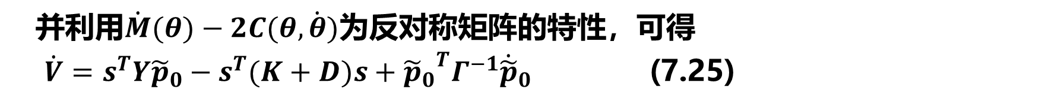
7.2.2 机器人控制方法和控制器设计
这里可以应用Lyapunov稳定性理论对闭环系统进行稳定性分析，显然根据式(7.22)，系统的平衡点为零。因此，考虑以下Lyapunov候选函数
$V=\frac{1}{2}s^{T}M(θ)s+\frac{1}{2}{{\tilde{p}}_{0}}^{T}Γ^{−1}{\tilde{p}}_{0}$ (7.23)
其沿闭环系统轨迹的微分为
$\dot{V}=\frac{1}{2}s^{T}\dot{M}(θ)s+s^{T}M(θ)\dot{s}+{{\tilde{p}}_{0}}^{T}Γ^{−1}{\dot{\tilde{p}}}_{0}$ (7.24)
将由式(7.22)求得的$\dot{M}(θ)s$和由式(7.20)求得的${\dot{\tilde{p}}}_{0}={\dot{\hat{p}}}_{0}$ ($θ$为未知恒定参数)，
并利用$\dot{M}(θ)−2C(θ,\dot{θ})$为反对称矩阵的特性，可得
$\dot{V}=s^{T}Y{\tilde{p}}_{0}−s^{T}(K+D)s+{{\tilde{p}}_{0}}^{T}Γ^{−1}{\dot{\tilde{p}}}_{0}$ (7.25)
应用参数自适应律，上式可重写为
$\dot{V}=−s^{T}(K+D)s$ (7.26)

Slide 40
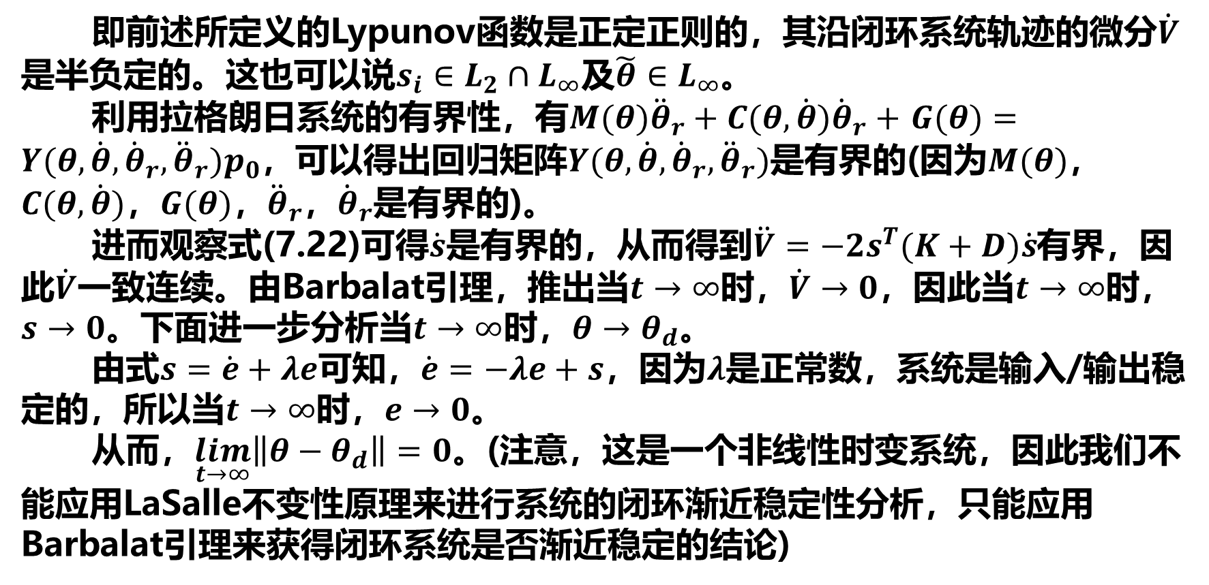
7.2.2 机器人控制方法和控制器设计
即前述所定义的Lypunov函数是正定正则的，其沿闭环系统轨迹的微分$\dot{V}$是半负定的。这也可以说$s_{i}∈L_{2}∩L_{∞}$及$\tilde{θ}∈L_{∞}$。
利用拉格朗日系统的有界性，有$M(θ){\ddot{θ}}_{r}+C(θ,\dot{θ}){\dot{θ}}_{r}+$ $G(θ)=Y(θ,\dot{θ},{\dot{θ}}_{r},{\ddot{θ}}_{r})p_{0}$，可以得出回归矩阵$Y(θ,\dot{θ},{\dot{θ}}_{r},{\ddot{θ}}_{r})$是有界的(因为$M(θ)$，$C(θ,\dot{θ})$，$G(θ)$，${\ddot{θ}}_{r}$，${\dot{θ}}_{r}$是有界的)。
进而观察式(7.22)可得$\dot{s}$是有界的，从而得到$\ddot{V}=−2s^{T}(K+D)\dot{s}$有界，因此$\dot{V}$一致连续。由Barbalat引理，推出当$t→∞$时，$\dot{V}→0$，因此当$t→∞$时，$s→0$。下面进一步分析当$t→∞$时，$θ→θ_{d}$。
由式$s=\dot{e}+λe$可知，$\dot{e}=−λe+s$，因为$λ$是正常数，系统是输入/输出稳定的，所以当$t→∞$时，$e→0$。
从而，$\lim_{t→∞}\left\|θ−θ_{d}\right\|=0$。(注意，这是一个非线性时变系统，因此我们不能应用LaSalle不变性原理来进行系统的闭环渐近稳定性分析，只能应用Barbalat引理来获得闭环系统是否渐近稳定的结论)

Slide 41
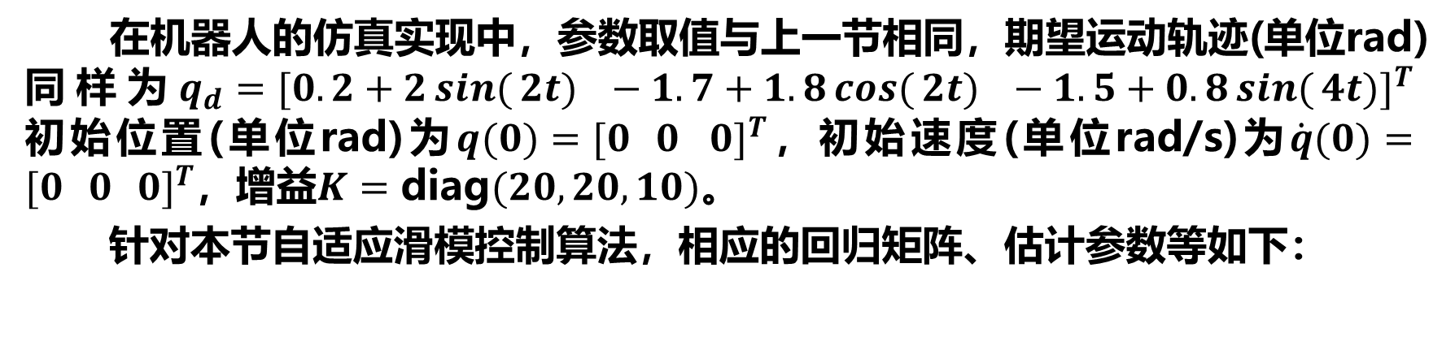
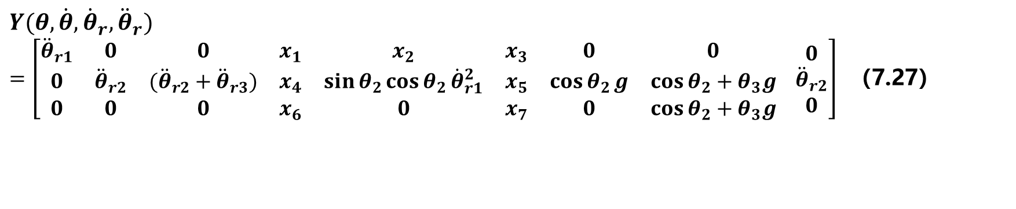
7.2.2 机器人控制方法和控制器设计
2)仿真实现
在机器人的仿真实现中，参数取值与上一节相同，期望运动轨迹(单位rad)同样为$q_{d}=[0.2+2\sin{(}2t) −1.7+1.8\cos{(}2t) −1.5+0.8\sin{(}4t)]^{T}$初始位置(单位rad)为$q(0)=[0 0$ $0]^{T}$，初始速度(单位rad/s)为$\dot{q}(0)=[0 0 0]^{T}$，增益$K=\text{diag}(20,20,10)$。
针对本节自适应滑模控制算法，相应的回归矩阵、估计参数等如下：
$$Y(θ,\dot{θ},{\dot{θ}}_{r},{\ddot{θ}}_{r})$$
$=\left[\begin{matrix}{\ddot{θ}}_{r1} & 0 & 0 & x_{1} & x_{2} & x_{3} & 0 & 0 \\ 0 & {\ddot{θ}}_{r2} & ({\ddot{θ}}_{r2}+{\ddot{θ}}_{r3}) & x_{4} & \sin{θ_{2}}\cos{θ_{2}}{\dot{θ}}_{r1}^{2} & x_{5} & \cos{θ_{2}}g & \cos{θ_{2}}+θ_{3}g \\ 0 & 0 & 0 & x_{6} & 0 & x_{7} & 0 & \cos{θ_{2}}+θ_{3}g\end{matrix} \begin{matrix} \\ \\ \end{matrix}\begin{matrix}0 \\ {\ddot{θ}}_{r2} \\ 0\end{matrix}\right]$ （7.27）

Slide 42
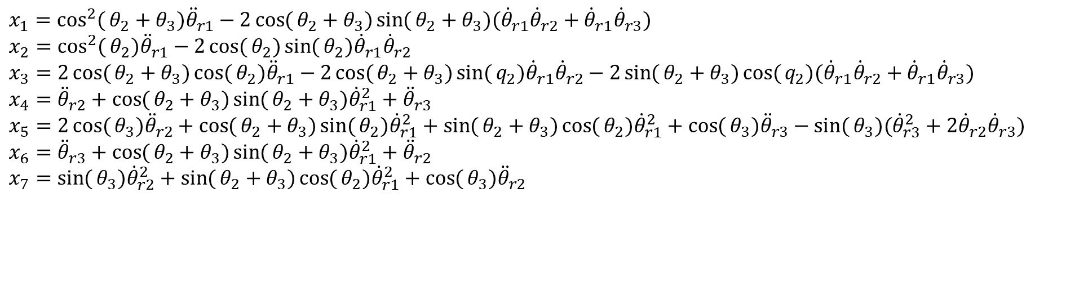
7.2.2 机器人控制方法和控制器设计
其中：
${\dot{θ}}_{ri}={\dot{θ}}_{di}−λe_{i}$，${\ddot{θ}}_{ri}={\ddot{θ}}_{di}−λ{\dot{e}}_{i},(i=1,2,3)$
$$x_{1}=\cos^{2}{(}θ_{2}+θ_{3}){\ddot{θ}}_{r1}−2\cos{(}θ_{2}+θ_{3})\sin{(}θ_{2}+θ_{3})({\dot{θ}}_{r1}{\dot{θ}}_{r2}+{\dot{θ}}_{r1}{\dot{θ}}_{r3}) \\ x_{2}=\cos^{2}{(}θ_{2}){\ddot{θ}}_{r1}−2\cos{(}θ_{2})\sin{(}θ_{2}){\dot{θ}}_{r1}{\dot{θ}}_{r2} \\ x_{3}=2\cos{(}θ_{2}+θ_{3})\cos{(}θ_{2}){\ddot{θ}}_{r1}−2\cos{(}θ_{2}+θ_{3})\sin{(}q_{2}){\dot{θ}}_{r1}{\dot{θ}}_{r2}−2\sin{(}θ_{2}+θ_{3})\cos{(}q_{2})({\dot{θ}}_{r1}{\dot{θ}}_{r2}+{\dot{θ}}_{r1}{\dot{θ}}_{r3}) \\ x_{4}={\ddot{θ}}_{r2}+\cos{(}θ_{2}+θ_{3})\sin{(}θ_{2}+θ_{3}){\dot{θ}}_{r1}^{2}+{\ddot{θ}}_{r3} \\ x_{5}=2\cos{(}θ_{3}){\ddot{θ}}_{r2}+\cos{(}θ_{2}+θ_{3})\sin{(}θ_{2}){\dot{θ}}_{r1}^{2}+\sin{(}θ_{2}+θ_{3})\cos{(}θ_{2}){\dot{θ}}_{r1}^{2}+\cos{(}θ_{3}){\ddot{θ}}_{r3}−\sin{(}θ_{3})({\dot{θ}}_{r3}^{2}+2{\dot{θ}}_{r2}{\dot{θ}}_{r3}) \\ x_{6}={\ddot{θ}}_{r3}+\cos{(}θ_{2}+θ_{3})\sin{(}θ_{2}+θ_{3}){\dot{θ}}_{r1}^{2}+{\ddot{θ}}_{r2} \\ x_{7}=\sin{(}θ_{3}){\dot{θ}}_{r2}^{2}+\sin{(}θ_{2}+θ_{3})\cos{(}θ_{2}){\dot{θ}}_{r1}^{2}+\cos{(}θ_{3}){\ddot{θ}}_{r2}$$
估计参数为
$$p_{0}=[\begin{matrix}I_{1} & I_{2} & I_{3} & l_{2}^{2}m_{2} & l_{1}^{2}(m_{1}+m_{2}) & l_{1}l_{2}m_{2} & l_{1}(m_{1}+m_{2}) & l_{2}m_{2}\begin{matrix} & l_{1}^{2}m_{1}\end{matrix}\end{matrix}]^{T}$$

Slide 43
7.2.2 机器人控制方法和控制器设计
仿真结果如图7.13～图7.19所示。
图7-13 基于自适应控制的控制力矩

Slide 44
7.2.2 机器人控制方法和控制器设计
图7-14关节1基于自适应控制的位置轨迹跟踪曲线和误差

Slide 45
7.2.2 机器人控制方法和控制器设计
图7-15关节1基于自适应控制的速度轨迹跟踪曲线和误差

Slide 46
7.2.2 机器人控制方法和控制器设计
图7-16关节2基于自适应控制的位置轨迹跟踪曲线和误差

Slide 47
7.2.2 机器人控制方法和控制器设计
图7-17关节2基于自适应控制的速度轨迹跟踪曲线和误差

Slide 48
7.2.2 机器人控制方法和控制器设计
图7-18关节3基于自适应控制的位置轨迹跟踪曲线和误差

Slide 49
7.2.2 机器人控制方法和控制器设计
图7-19关节3基于自适应控制的速度轨迹跟踪曲线和误差

Slide 50
7.2.3状态信息完全已知情况下的神经网络控制
图7.13是各个关节的力矩控制示意图。图7.14～图7.19给出了各个关节的轨迹状态，速度响应及与期望轨迹与速度的误差图。从图中可以看出，应用自适应控制公式(7.17)和(7.19)，机器人各个关节均能追踪到预先给定的期望轨迹和期望速度，这说明本节提出的滑模自适应控制算法是非常有效的。
3．状态信息完全已知情况下的神经网络控制
1)基本原理
在控制工程中，径向基函数(RBF)神经网络由于具有良好的函数逼近能力，常被作为系统建模的工具。该神经网络由三层组成，输入层节点的作用是传递信号到隐层；隐层节点由径向基函数构成；输出层节点通常是简单的线性函数。在径向基函数神经网络中，从输入层到隐层的变换是非线性的，隐层的作用是对输入向量进行非线性变换，而从隐层到输出层的变换是线性的，也就是网络的输出是隐节点输出的线性加权和。

Slide 51
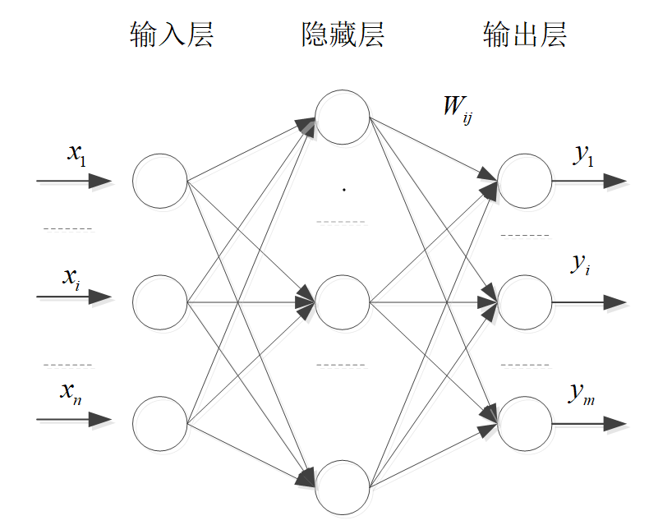
7.2.3状态信息完全已知情况下的神经网络控制
图7.20 RBF神经网络基本结构

Slide 52
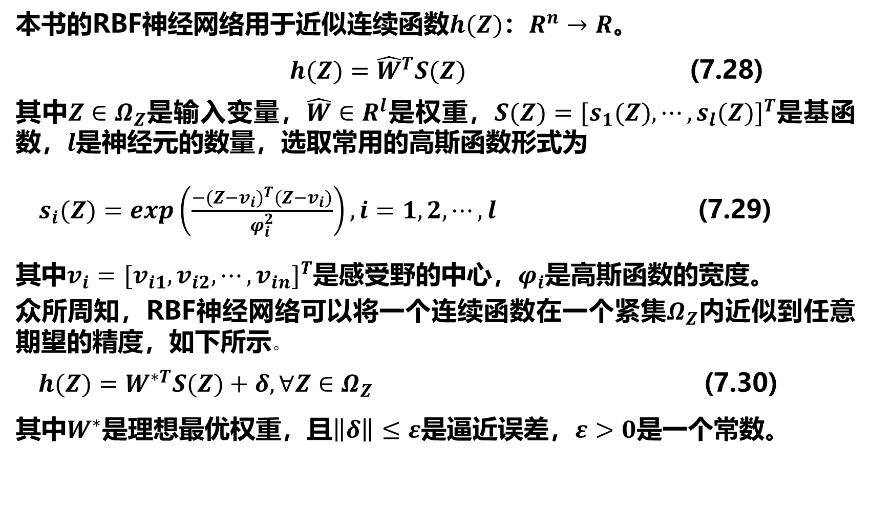
7.2.3状态信息完全已知情况下的神经网络控制
本书的RBF神经网络用于近似连续函数$h(Z)$：$R^{n}→R$。
$h(Z)={\hat{W}}^{T}S(Z)$ (7.28)
其中$Z∈Ω_{Z}$是输入变量，$\hat{W}∈R^{l}$是权重，$S(Z)=[s_{1}(Z),⋯,s_{l}(Z)]^{T}$是基函数，$l$是神经元的数量，选取常用的高斯函数形式为
$s_{i}(Z)=\exp\left(\frac{−(Z−v_{i})^{T}(Z−v_{i})}{φ_{i}^{2}}\right),i=1,2,⋯,l$ (7.29)
其中$v_{i}=[v_{i1},v_{i2},⋯,v_{in}]^{T}$是感受野的中心，$φ_{i}$是高斯函数的宽度。
众所周知，RBF神经网络可以将一个连续函数在一个紧集$Ω_{Z}$内近似到任意期望的精度，如下所示。
$h(Z)=W^{∗T}S(Z)+δ,∀Z∈Ω_{Z}$ (7.30)
其中$W^{∗}$是理想最优权重，且$\left\|δ\right\|≤ε$是逼近误差，$ε>0$是一个常数。

Slide 53


7.2.3状态信息完全已知情况下的神经网络控制
事实上，理想的神经网络权值矩阵$W^{∗}$只是一个用于分析的“人工”量，需要在控制设计中进行估计。$W^{∗}$被定义为
$W^{∗}≜\arg{\min_{W∈R^{l}}}\left\{\sup_{Z∈Ω_{Z}}\left|h(Z)−W^{T}S(Z)\right|\right\}$ (7.31)
当机器人的动力学方程考虑外界时变扰动时，则可以写成如下的形式
$M(θ)\ddot{θ}+C(θ,\dot{θ})\dot{θ}+G(θ)=τ−J^{T}(θ)f$ (7.32)
其中，$f$为机器人受到的外界扰动。令$x_{1}=θ$，$x_{2}=\dot{θ}$，且
${\dot{x}}_{1}=x_{2}$ (7.33)
${\dot{x}}_{2}=M^{−1}(x_{1})\left[τ−J^{T}(x_{1})f−C(x_{1},x_{2})x_{2}−G(x_{1})\right]$ (7.34)

Slide 54


7.2.3状态信息完全已知情况下的神经网络控制
为了设计控制力矩使得系统能够实现较好的目标跟踪，设参考轨迹$x_{r}(t)$可以表示为$x_{r}(t)={\left[θ_{1r}(t),θ_{2r}(t),θ_{3r}(t)\right]}^{T}。$在状态信息$x_{1}$和$x_{2}$完全已知的情况下，定义一个广义的跟踪误差$z_{1}(t)=x_{1}(t)−x_{r}(t)$，且${\dot{z}}_{1}(t)=x_{2}(t)−{\dot{x}}_{r}(t)$。通过引入一个虚拟控制$α_{1}(t)$和第二个错误变量定义为$z_{2}(t)=x_{2}(t)−α_{1}(t)$。
选择
$α_{1}=−K_{1}z_{1}+{\dot{x}}_{r}$ (7.35)
这里的增益矩阵$K_{1}={K_{1}}^{T}>0$，于是有
${\dot{z}}_{1}=z_{2}+α_{1}−{\dot{x}}_{r}=z_{2}−K_{1}z_{1}$ (7.36)
将$z_{2}$对时间进行求导得
${\dot{z}}_{2}=M^{−1}\left(x_{1}\right)\left[τ−J^{T}\left(x_{1}\right)f−C\left(x_{1},x_{2}\right)x_{2}−G\left(x_{1}\right)\right]−{\dot{α}}_{1}\left(t\right)$ (7.37)
考虑一个李亚普诺夫候选函数：
$V_{1}=\frac{1}{2}{z_{1}}^{T}z_{1}$ (7.38)

Slide 55


7.2.3状态信息完全已知情况下的神经网络控制
结合式(7.36)对$V_{1}$求时间导数：
${\dot{V}}_{1}=−{z_{1}}^{T}K_{1}z_{1}+{z_{1}}^{T}z_{2}$ (7.39)
之后考虑李亚普诺夫候选函数：
$V_{2}=\frac{1}{2}{z_{1}}^{T}z_{1}+\frac{1}{2}{z_{2}}^{T}M(x_{1})z_{2}$ (7.40)
上式对时间求导得
$${\dot{V}}_{2}=−{z_{1}}^{T}K_{1}z_{1}+{z_{1}}^{T}z_{2}+$$
$${z_{2}}^{T}\left[τ−J^{T}(x_{1})f−C(x_{1},x_{2})x_{2}−G(x_{1})−M(x_{1}){\dot{α}}_{1}(t)\right]+\frac{1}{2}{z_{2}}^{T}\dot{M}(x_{1})z_{2} \\ =−{z_{1}}^{T}K_{1}z_{1}+{z_{1}}^{T}z_{2}+ \\ {z_{2}}^{T}\left[τ−J^{T}(x_{1})f+\frac{1}{2}(\dot{M}(x_{1})−2C(x_{1},x_{2}))z_{2}−G(x_{1})−C(x_{1},x_{2})α_{1}(t)−G(x_{1})−M(x_{1}){\dot{α}}_{1}(t)\right] \\ =−{z_{1}}^{T}K_{1}z_{1}+{z_{1}}^{T}z_{2}+{z_{2}}^{T}\left[τ−J^{T}(x_{1})f−C(x_{1},x_{2})α_{1}(t)−G(x_{1})−M(x_{1}){\dot{α}}_{1}(t)\right]$$

Slide 56


7.2.3状态信息完全已知情况下的神经网络控制
从而基于模型的控制率可以设计如下：
$τ_{0}=−z_{1}−K_{2}z_{2}+J^{T}(x_{1})f+C(x_{1},x_{2})α_{1}(t)+G(x_{1})+M(x_{1}){\dot{α}}_{1}(t)$ (7.41)
这里的增益矩阵$K_{2}={K_{2}}^{T}>0$，将式(7.41)代入李亚普诺夫候选函数可得：
${\dot{V}}_{2}=−{z_{1}}^{T}K_{1}z_{1}−{z_{2}}^{T}K_{2}z_{2}$ (7.42)
如果$f$未知，我们假设存在一个正常数向量$\bar{f}$，当$∀t≥0$时，有$f≤\bar{f}$。
注意：这是一个合理的假设，因为时变扰动$f(t)$具有有限的能量，因此是有界的，即$f(t)∈L_{∞}$。
算子“$⊙$”定义：
$a⊙b=[a_{1},a_{2}]^{T}⊙[b_{1},b_{2}]^{T}=[a_{1}b_{1},a_{2}b_{2}]^{T},∀a,b∈R^{2}$ (7.43)
$\frac{1}{a}⊙b={\left[\frac{b_{1}}{a_{1}},\frac{b_{2}}{a_{2}}\right]}^{T},∀a,b∈R^{2}$ (7.44)

Slide 57


7.2.3状态信息完全已知情况下的神经网络控制
这里的$a=[a_{1},a_{2}]^{T}$和$b=[b_{1},b_{2}]^{T}$是两个二维向量。
基于上述模型建立控制器为
$τ^{′}=−z_{1}−K_{2}z_{2}−\operatorname{sgn}{(}z_{2}^{T})⊙J^{T}(x_{1})\bar{f}+C(x_{1},x_{2})α_{1}(t)+G(x_{1})+M(x_{1}){\dot{α}}_{1}(t)$ (7.45)
这里的增益矩阵$K_{2}={K_{2}}^{T}>0$，从而
${\dot{V}}_{2}=−{z_{1}}^{T}K_{1}z_{1}−{z_{2}}^{T}K_{2}z_{2}−{z_{2}}^{T}\operatorname{sgn}{⊙}(z_{2}^{T})J^{T}(x_{1}){\bar{f}}_{1}−{z_{2}}^{T}J^{T}(x_{1})f$ (7.46)
$≤−{z_{1}}^{T}K_{1}z_{1}−{z_{2}}^{T}K_{2}z_{2}$ (7.47)
由于在参数$M(x_{1})$、$C(x_{1},x_{2})$、$G(x_{1})$、$f$中存在不确定性，利用RBF神经网络估计器来逼近机器人参数的不确定性，提高机器人的跟踪性能，将控制律重新设计为
$τ=−z_{1}−K_{2}z_{2}+{\hat{W}}^{T}S(Z)$ (7.48)

Slide 58

7.2.3状态信息完全已知情况下的神经网络控制
这里的$\hat{W}$是神经网络的权值，$S(z)$是基函数，此神经网路${\hat{W}}^{T}S(Z)$近似为${W^{∗}}^{T}S(Z)$。即
${W^{∗}}^{T}S(Z)=J^{T}(x_{1})f+C(x_{1},x_{2})α_{1}(t)+G(x_{1})+M(x_{1}){\dot{α}}_{1}(t)−δ(Z)$ (7.49)
这里的$Z=[x_{1}^{T},x_{2}^{T},α_{1}^{T},{\dot{α}}_{1}^{T}]$是输入变量来适应神经网络，$δ(Z)∈R^{n}$是近似误差，自适应律设计为
${\dot{\hat{W}}}_{i}=−Γ_{i}[S_{i}(Z)z_{2i}+σ_{i}{\dot{W}}_{i}]$ (7.50)
这里的$Γ_{i}$是常数增益矩阵，且$σ_{i}>0,i=1,2,⋯,n$，是小值常数。

Slide 59

7.2.3状态信息完全已知情况下的神经网络控制
2)仿真实现
仿真实现中，RBF神经网络的隐层神经元设为256个，中心取值为1，宽度取值为0.02，$Γ$取值为10，神经网络的初始权值为较小的随机数，初始位置为0，$K_{1}=K_{2}=20$，期望轨迹
$x_{r}=[0.2+2\sin{(}2t) −1.7+1.8\cos{(}2t) −1.5+0.8\sin{(}4t)]^{T}$。
外界扰动为$f=\sin{(}πt)+2\sin{(}2πt)+$ $3\sin{(}3πt)$。
仿真结果如图7.20～图7.27所示。
图7-21-图7-26分别展示了机器人三个关节的位置轨迹、轨迹跟踪误差，速度状态与速度误差。图7-27是三个关节的控制输入，图7-28表示三个关节位置与速度的误差和。由以上仿真结果可以看出，基于RBF神经网络设计的控制率（NN控制）对实现机器人轨迹追踪行为是有效的，三个关节均能准确地追踪到预先给定的期望轨迹与期望速度。

Slide 60
7.2.3状态信息完全已知情况下的神经网络控制
图7-21：关节1基于神经网络控制的位置跟踪曲线和跟踪误差

Slide 61
7.2.3状态信息完全已知情况下的神经网络控制
图7-22：关节1基于神经网络控制的速度轨迹跟踪曲线和跟踪误差

Slide 62
7.2.3状态信息完全已知情况下的神经网络控制
图7-23：关节2基于神经网络控制的位置轨迹跟踪曲线和跟踪误差

Slide 63
7.2.3状态信息完全已知情况下的神经网络控制
图7-24：关节2基于神经网络控制的速度轨迹跟踪曲线和跟踪误差

Slide 64
7.2.3状态信息完全已知情况下的神经网络控制
图7-25：关节3基于神经网络控制的位置轨迹跟踪曲线和跟踪误差

Slide 65
7.2.3状态信息完全已知情况下的神经网络控制
图7-26：关节3基于神经网络控制的速度轨迹跟踪曲线和跟踪误差

Slide 66
7.2.3状态信息完全已知情况下的神经网络控制
图7-27：基于神经网络算法的控制输入

Slide 67
7.2.3状态信息完全已知情况下的神经网络控制
图7-28位置与速度的误差和

Slide 68


7.2.4部分状态信息未知情况下的神经网络控制
4．部分状态信息未知情况下的神经网络控制
1)基本原理
第3部分设计的控制器$τ=−z_{1}−K_{2}z_{2}+{\hat{W}}^{T}S(Z)$需要执行完整的状态反馈$x_{1}(t)$和$x_{2}(t)$。当$x_{2}(t)$不确定时，可以利用确定性、等价性和分离原理，引入了一种高增益观测器来估计$x_{2}(t)$。
引理1：假设一个系统输出$y(t)$及其前$n$阶导数有界，使得$\left|y^{(k)}\right|<Y_{K}$且常数$Y_{K}$为正，可以考虑以下线性系统
$ε{\dot{π}}_{i}=π_{i+1},i=1,⋯,n−1$
$ε{\dot{π}}_{n}=−{\bar{λ}}_{1}π_{n}−{\bar{λ}}_{2}π_{n−1}−⋯−{\bar{λ}}_{n−1}π_{2}−π_{1}+x_{1}(t)$ (7.51)
这里的$ε$是任意小的正常数，参数${\bar{λ}}_{1}$,…,${\bar{λ}}_{n−1}$是从赫尔维茨多项式$s^{n}+{\bar{λ}}_{1}s^{n−1}+⋯+{\bar{λ}}_{n−1}s+1$中选择的，有以下性质
$ξ_{k}=\frac{π_{k}}{ε^{k−1}}−{x_{1}}^{(k−1)}=−εψ^{(k)},k=1,⋯,n−1$ (7.52)

Slide 69


7.2.4部分状态信息未知情况下的神经网络控制
这里的$ψ=π_{n}+{\bar{λ}}_{1}π_{n−1}+⋯+{\bar{λ}}_{n−1}π_{1}$，$ψ^{(k)}$表示$ψ$的$k$阶导数。存在正常数$t^{∗}$和$h_{k}$，使得对于$∀t>t^{∗}$，有$\left\|ξ_{k}\right\|≤εh_{k},k=1,2,3,⋯,n$。
由引理1可知，$\frac{π_{k+1}}{ε^{k}}$渐近收敛于$η^{(k)}$，$x_{2}$的$k$阶导数，即$ξ_{k}$，收敛于零小时间常数且$x_{2}$及其$k$阶导数是有界的。因此，$\frac{π_{k+1}}{ε^{k}}$适用于作为观察器估计输出的$n$阶偏导数。系统的观测器设计为$n=2$，不可测状态向量$z_{2}$的估计可定义为
${\hat{z}}_{2}=\frac{π_{2}}{ε}−α_{1}$ (7.53)
在全状态反馈的情况下，可通过修改控制律$τ=−z_{1}−K_{2}z_{2}+{\hat{W}}^{T}S(Z)$和自适应律${\dot{\hat{W}}}_{i}=$ $−Γ_{i}[S_{i}(Z)z_{2i}+σ_{i}{\dot{W}}_{i}]$，得到相应的输出反馈控制的控制律和自适应律
$τ=−z_{1}−K_{2}{\hat{z}}_{2}+{\hat{W}}^{T}S(\hat{Z})$ (7.54)
${\dot{\hat{W}}}_{i}=−Γ_{i}(S_{i}({\hat{Z}}_{i}){\hat{z}}_{2},i+σ_{i}{\hat{W}}_{i})$ (7.55)

Slide 70

7.2.4部分状态信息未知情况下的神经网络控制
2)仿真实现
在本节具有输出反馈的自适应神经网络控制中，初始值、追踪路径及系统参数与上一节选取相同，仿真结果如下：
图7.29～图7.31分别是三个关节的位置轨迹曲线与位置跟踪误差曲线，图7.32表示所有轨迹位置误差和，图7.33是系统的控制输入，状态向量${\hat{z}}_{2}$的估计图在图7.34中给出，图7.35是系统的观测误差图。观察这些图可以得出结论，具有高增益观测器的输出反馈自适应神经网络控制协议对实现机器人轨迹追踪行为是十分有效的。

Slide 71

7.2.4部分状态信息未知情况下的神经网络控制
图7.29 关节1位置轨迹曲线和位置跟踪误差曲线

Slide 72

7.2.4部分状态信息未知情况下的神经网络控制
图7.30 关节2位置轨迹曲线和位置跟踪误差曲线

Slide 73

7.2.4部分状态信息未知情况下的神经网络控制
图7.31关节3位置轨迹曲线和位置跟踪误差曲线

Slide 74


7.2.4部分状态信息未知情况下的神经网络控制
图7.32 位置误差和
图7.33 基于输出反馈神经网络算法的控制输入

Slide 75


7.2.4部分状态信息未知情况下的神经网络控制
图7.34 状态向量${\hat{z}}_{2}$的估计
图7.35 观测误差图

Slide 76

7.2.5滑模控制
5．滑模控制
1)基本原理
上面设计的控制器，其控制律是光滑的。事实上，在控制系统的设计中，不连续反馈也能起到很好的作用。变结构控制作为控制理论活跃的研究领域之一及实用的工具之一，在许多领域得到了较广泛的应用。尤其是作为变结构控制的主要形式的滑模控制，能够使被控系统收敛或停留在给定的限定曲面上，并且对某些内外扰动具有很好的鲁棒性，在非线性控制和系统状态估计领域得到了成功的应用。
本节首先介绍滑模控制的一些基本概念，然后详述非线性机器人系统轨迹跟踪的滑模控制设计过程。
定义1：考虑单入单出的非线性控制系统
$\dot{x}=f(x)+g(x)u,x∈R^{n},u∈R$ (7.56)

Slide 77


7.2.5滑模控制
假定$s$：$R^{n}→R$是一组满足
$\frac{∂s}{∂x_{1}},⋅⋅⋅,\frac{∂s}{∂x_{n}}≠0$ (7.57)
的光滑函数。如果存在反馈控制律$u(x)$，使得
(1)若$s(x)=0$，则$\dot{s}(x)=0$；
(2)若$s(x)≠0$，则$s(x)\dot{s}(x)<0$
则称子集$S=\{x|s(x)=0\}$为系统[式(7.56)]的滑模。
根据上述定义的条件(1)，滑模上的一个理想的滑动模态可表示为
$\left\{\begin{aligned}&s(x)=0 \\ &\dot{s}(x)=0\end{aligned}\right.$ (7.58)
换句话说，若存在适当反馈，$S$应当是系统的一个不变子集。满足上式的控制称为一个等价控制，可写成$u_{\text{eq}}(x)$。

Slide 78



7.2.5滑模控制
滑模控制的基本思想是：
选择一个滑动集，然后确定一个滑模控制律，驱使滑动集外的状态进入滑动集；最后，用一个$u_{\text{eq}}(x)$使滑动模上的状态沿着滑模到达期望的平衡点。因此，滑模控制系统的稳定性问题基本上可转变为如何寻找一个适当的滑模和设计滑模控制律的问题。
例如，
对于给定系统$\ddot{x}=f+u$，我们可得等价控制为$u_{eq}(x)=−f+{\ddot{x}}_{d}−λ\dot{\tilde{x}}$，其中$\tilde{x}=x−$ $x_{d}$，$λ$为大于零的常数，其可使系统保持在滑动模态上，即$\ddot{x}=f+u_{\text{eq}}(x)={\ddot{x}}_{d}−λ\dot{\tilde{x}}$。在几何上，该等价控制$u_{\text{eq}}$可构造如下：
$u_{\text{eq}}=αu_{+}+(1−α)u_{−}$ (7.59)
图7.36 等价控制作用 构造示意图

Slide 79


7.2. 5滑模控制
该式也就是滑模两侧控制作用的凸组合，$α$的值可由式(7.58)中的第二个式子确定。这种直观的构造方法如图7.36所示，其中$f_{+}=[\dot{x}f+u_{+}]^{T}$，$f_{−}=[\dot{x}f+u_{−}]^{T}$，$f_{\text{eq}}=[\dot{x}f+$ $u_{\text{eq}}]^{T}$，是由俄罗斯数学家Filippov提出来，常被称为Filippov等价构造。
实际上，我们完全可以不理会上述的滑模控制设计方法，而直接应用Lyapunov直接方法来进行设计。下面就以非线性机器人系统的轨迹跟踪控制为例说明这个过程。
设跟踪滤波误差为
$s=\dot{e}+Λe$ (7.60)
其中$Λ$为任意恒定对角正定矩阵。
引入参考速度矢量
${\dot{θ}}_{r}={\dot{θ}}_{d}−Λe$ (7.61)
则式(7.60)可重写为
$s=\dot{θ}−{\dot{θ}}_{r}$ (7.62)

Slide 80

7.2.5滑模控制
假设机器人系统的标称模型已知，设计如下滑模控制律
$τ=\hat{M}(θ){\ddot{θ}}_{r}+\hat{C}(θ,\dot{θ}){\dot{θ}}_{r}+\hat{D}{\dot{θ}}_{r}+\hat{g}(θ)−K_{r}\operatorname{sgn}{(}s)$ (7.63)
其中$K_{r}$为恒定对角正定鲁棒增益矩阵，$\operatorname{sgn}{(}s)∈R^{n}$为如下矢量
$\operatorname{sgn}{(}s)=[\operatorname{sgn}{(}s_{1}) ⋯ \operatorname{sgn}{(}s_{n})]^{T}$ (7.64)
其中$\operatorname{sgn}{(}⋅)∈R$为标准符号函数，即
$\operatorname{sgn}{(}x)=\left\{\begin{matrix}1, & x>0 \\ 0, & x=0 \\ −1, & x<0\end{matrix}\right.$ (7.65)
将式(7.63)代人机器人动力学系统方程，并应用式(7.60)和式(7.61)，可得闭环系统的动力学方程为
$M(θ)\dot{s}+C(θ,\dot{θ})s+Ds+K_{r}\operatorname{sgn}{(}s)=\tilde{M}(θ){\ddot{θ}}_{r}+\tilde{C}(θ,\dot{θ}){\dot{q}}_{r}+\tilde{D}{\dot{θ}}_{r}+\tilde{g}(θ)$ (7.66)

Slide 81


7.2.5滑模控制
其中$\tilde{M}(θ)$, $\tilde{C}(θ,\dot{θ})$, $\tilde{D}$, $\tilde{g}$分别表示模型估计误差，即
$\left\{\begin{aligned}&\tilde{M}(θ)=\hat{M}(θ)−M(θ) \\ &\tilde{C}(θ,\dot{θ})=\hat{C}(θ,\dot{θ})−C(θ,\dot{θ}) \\ &\tilde{D}=\hat{D}−D \\ &\tilde{g}(θ)=\hat{g}(θ)−g(θ)\end{aligned}\right.$ (7.67)
为了应用Lyapunov直接方法证明闭环系统的稳定性，提出如下正定正则的Lyapunov函数
$V_{0}=\frac{1}{2}s^{T}M(θ)s$ (7.68)
其沿闭环系统式(7.66)轨迹的微分为
${\dot{V}}_{0}=\frac{1}{2}s^{T}\dot{M}(θ)s+s^{T}M(θ)\dot{s}$ (7.69)

Slide 82

7.2.5滑模控制
将由式(7.66)求得的$M(θ)\dot{s}$代入式(7.68)，可得
$V_{0}=s^{T}[\tilde{M}(θ){\ddot{θ}}_{r}+\tilde{C}(θ,\dot{θ}){\dot{θ}}_{r}+\tilde{D}{\dot{θ}}_{r}+\tilde{g}(θ)]−s^{T}K_{r}\operatorname{sgn}{(}s)$ (7.70)
若选择鲁棒控制增益$k_{\text{ri}}$使得
$k_{\text{ri}}>s^{T}\left|[\tilde{M}(θ){\ddot{θ}}_{r}+\tilde{C}(θ,\dot{θ}){\dot{θ}}_{r}+\tilde{D}{\dot{θ}}_{r}+\tilde{g}(θ)]_{i}\right|+a_{i}$ (7.71)
其中$a_{i}$为任意小的正数，则可得到如下的滑模控制条件
$V_{0}<−\sum_{i=1}^{n}{a_{i}\left|s_{i}\right|}$ (7.72)
像单入单出系统的情形那样，上述滑模条件确保了状态在有限时间内到达滑动面$s=0$，并且一旦到达滑动面就保留在那里，且以指数的形式收敛到$θ_{d}(t)$。
采用滑模控制法，既可以消除稳态位置误差，又可以消除速度误差。$θ$的期望轨迹是$θ_{d}$。轨迹误差$\tilde{θ}=θ−θ_{d}$。利用误差估计，滑动面误差为
$s=\dot{\tilde{θ}}+Λ\tilde{θ}$ (7.73)

Slide 83

7.2.5滑模控制
这里的$Λ$是一个常数矩阵，其特征值的实部是严格正的。通过式(7.73)的超平面，速度和位置误差可以收敛到零。同时参考轨迹$θ_{r}$用$θ_{d}$代替。
$θ_{r}=θ_{d}−Λ\int_{ 0}^{ t}{\tilde{θ}dt}$ (7.74)
同样，${\dot{θ}}_{r}$和${\ddot{θ}}_{r}$都可以被替换成：
${\dot{θ}}_{r}={\dot{θ}}_{d}−Λ\tilde{θ}$ (7.75)
${\ddot{θ}}_{r}={\ddot{θ}}_{d}−Λ\dot{\tilde{θ}}$ (7.76)
这样，控制律和自适应律可以设计为
$τ=\hat{M}(θ){\ddot{θ}}_{r}+\hat{C}(θ,\dot{θ}){\dot{θ}}_{r}+\hat{G}(θ)−Κ_{D}s$ (7.77)
$\dot{\hat{a}}=−Γ^{−1}Y^{T}(θ,\dot{θ},{\dot{θ}}_{r},{\ddot{θ}}_{r})s$ (7.78)
利用上述控制律和自适应律，可将李亚普诺夫函数可以设计为
$V(t)=\frac{1}{2}s^{T}Hs+\frac{1}{2}{\tilde{a}}^{T}Γ\tilde{a}$ (7.79)
可推导出：
$\dot{V}(t)=−s^{T}K_{D}s≤0$ (7.80)

Slide 84

7.2.5滑模控制
当$s→0$时，$\dot{\tilde{θ}}$和$\tilde{θ}$都收敛于0。因此使用了式(7.77)和(7.78)中所示的控制律和自适应律，可以保证系统的位置和速度的稳态误差均为零。
控制目标是跟踪期望的轨迹$x_{r}(t)=[θ_{1r}(t) θ_{2r}(t) ⋯ θ_{nr}(t)]^{T}$，同时确保所有信号都有界且不违反输出约束，即$\left|x_{1}\right|≤k_{c}$，$∀t≥0$，其中$k_{c}=[\begin{matrix}k_{c1} & k_{c2} & ⋯ & k_{cn}\end{matrix}]^{T}$是一个正的常数向量。
假设1：对于任何$k_{c}>0$，存在正的常数向量$k_{d}=[\begin{matrix}k_{d1} & k_{d2} & ⋯ & k_{dn}\end{matrix}]^{T}$，使$\left|x_{r}\right|≤k_{d}≤k_{c}$，$∀t≥0$。
假设2：对于任何$k_{c}>0$，存在正的常数向量${\bar{Y}}_{0}$，${\underline{Y}}_{0}$，$A_{0}$，满足最大${\bar{Y}}_{0}$，${\underline{Y}}_{0}≤A_{0}≤k_{c}$使得期望轨迹$y_{d}(t)$满足$−{\bar{Y}}_{0}≤y_{d}(t)≤{\underline{Y}}_{0}$，$∀t≥0$。
为了防止输出形式违反约束，我们采用了障碍李雅普诺夫函数。将一般跟踪误差定义为$z_{1}(t)=x_{1}(t)−x_{r}(t)$，并具有${\dot{z}}_{1}(t)=x_{2}(t)−{\dot{x}}_{r}(t)$。引入一个虚拟控制$α_{1}(t)$，并将第二个误差变量定义为$z_{2}(t)=x_{2}(t)−α_{1}(t)$。

Slide 85

7.2.5滑模控制
选择
$α_{1}=−(k_{b}^{T}k_{b}−z_{1}^{T}z_{1})K_{1}z_{1}+{\dot{x}}_{r}$ (7.81)
其中增益矩阵$K_{1}=K_{1}^{T}>0$，有
${\dot{z}}_{1}=z_{2}α_{1}=−(k_{b}^{T}k_{b}−z_{1}^{T}z_{1})K_{1}z_{1}+{\dot{x}}_{r}$ (7.82)
对$z_{2}$关于时间的微分，有
${\dot{z}}_{2}=M^{−1}(x_{1})[τ−J^{T}(x_{1})f−C(x_{1},x_{2})x_{2}−G(x_{1})]−{\dot{α}}_{1}(t)$ (7.83)
考虑一个障碍李亚普诺夫候选函数为
${\dot{V}}_{1}=\frac{1}{2}\log{\frac{k_{b}^{T}k_{b}}{k_{b}^{T}k_{b}−z_{1}^{T}z_{1}}}$ (7.84)
其中$\log{(}⋅)$表示$(⋅)$的自然对数，$k_{b}=k_{c}−A_{0}$是$z_{1}$的约束，即$\left|z_{1}\right|≤k_{b}$。

Slide 86


7.2.5滑模控制
取式(7.84)沿式(7.81)的时间导数，得到
${\dot{V}}_{1}=\frac{1}{2}\log{\frac{z_{1}^{T}{\dot{z}}_{1}}{k_{b}^{T}k_{b}−z_{1}^{T}z_{1}}}=−z_{1}^{T}K_{1}z_{1}+\frac{z_{1}^{T}z_{2}}{k_{b}^{T}k_{b}−z_{1}^{T}z_{1}}$ (7.85)
然后，将李雅普诺夫候选函数视为
$V_{2}=\frac{1}{2}\log{\frac{k_{b}^{T}k_{b}}{k_{b}^{T}k_{b}−z_{1}^{T}z_{1}}}+\frac{1}{2}z_{2}^{T}M(x_{1})z_{2}$ (7.86)
将式(7.86)关于时间求微分，得到
$${\dot{V}}_{2}=−z_{1}^{T}K_{1}z_{1}+\frac{z_{1}^{T}z_{2}}{k_{b}^{T}k_{b}−z_{1}^{T}z_{1}} \\ +z_{2}^{T}[τ−J^{T}(x_{1})f−C(x_{1},x_{2})α_{1}(t)−G(x_{1})−M(x_{1}){\dot{α}}_{1}(t)]$$
(7.87)
然后，将基于模型的控制设计为
$τ_{0}=−\frac{z_{1}}{k_{b}^{T}k_{b}−z_{1}^{T}z_{1}}−K_{2}z_{2}+J^{T}(x_{1})f+C(x_{1},x_{2})α_{1}(t)+G(x_{1})+M(x_{1}){\dot{α}}_{1}(t)$ (7.88)

Slide 87

7.2.5滑模控制
其中增益矩阵$K_{2}=K_{2}^{T}>0$。将式(7.88)代入式(7.87)，得到
${\dot{V}}_{2}=−z_{1}^{T}K_{1}z_{1}−{\dot{V}}_{2}−z_{2}^{T}K_{2}z_{2}$ (7.89)
由于参数$M(x_{1})$、$C(x_{1},x_{2})$、$G(x_{1})$、$f$存在不确定性，基于模型的控制设计可能无法实现。为了克服这一挑战，基于神经网络的控制可以通过在线估计来逼近上述参数的不确定性，提高系统的性能。从而设计控制器如下：
$τ=−\frac{z_{1}}{k_{b}^{T}k_{b}−z_{1}^{T}z_{1}}−K_{2}z_{2}+{\hat{W}}^{T}S(Z)$ (7.90)
其中$\hat{W}$是神经网络的权值，$S(Z)$是基函数。神经网络${\hat{W}}^{T}S(Z)$近似于如下定义的$W^{∗T}S(Z)$。
$W^{∗T}S(Z)=J^{T}(x_{1})f+C(x_{1},x_{2})α_{1}(t)+G(x_{1})+M(x_{1}){\dot{α}}_{1}(t)−ε(Z)$ (7.91)
式中，$Z=[\begin{matrix}x_{1}^{T} & x_{2}^{T} & α_{1}^{T} & {\dot{α}}_{1}^{T}\end{matrix}]$是自适应神经网络的输入变量，并且$ε(Z)∈R^{n}$是近似误差。自适应律设计为
${\dot{\hat{W}}}_{i}=−Γ_{i}[S_{i}(Z)z_{2i}+σ_{i}{\hat{W}}_{i}]$ (7.92)
式中，$Γ_{i}$是常数增益矩阵，$σ_{i}>0$，$i=1,2,⋯n$是一个小的常数。

Slide 88

7.2.2 机器人控制方法和控制器设计
2)仿真实现
本节针对具有输出约束条件的机器人动力学系统应用神经网络的控制算法进行数值仿真。神经网络包含256个节点，$K_{1}=K_{2}=10$，$A_{0}=0.02$，期望轨迹和上节相同。
本节仿真结果可以看出，通过在控制器中加入约束项，系统可以实现小的超调。在这个仿真实例中，边界$A_{0}=0.02$，在这个边界条件下，错误超调不能超过此值。从图7.37～图7.45可以看出，神经网络约束控制器在实现机器人位置和速度跟踪方面是十分有效的，且其关节误差都是收敛的。

Slide 89

7.2.5滑模控制
图7.37 关节1基于模型约束控制跟踪的位置轨迹跟踪曲线和误差

Slide 90

7.2.5滑模控制
图7.38 关节1基于模型约束控制跟踪的速度轨迹跟踪曲线和误差

Slide 91

7.2.5滑模控制
图7.39 关节2基于模型约束控制跟踪的位置轨迹跟踪曲线和误差

Slide 92

7.2.5滑模控制
图7.40 关节2基于模型约束控制跟踪的速度轨迹跟踪曲线和误差

Slide 93

7.2.5滑模控制
图7.41 关节3基于模型约束控制跟踪的位置轨迹跟踪曲线和误差

Slide 94

7.2.5滑模控制
图7.42 关节3基于模型约束控制跟踪的速度轨迹跟踪曲线和误差

Slide 95


7.2.5滑模控制
图7.43 位置与速度的误差和
图7.44 系统控制输入

Slide 96

7.2.5滑模控制
图7.45 ${\hat{W}}_{1}$，${\hat{W}}_{2}$的范数

Slide 97


7.2.6阻抗控制
6．阻抗控制
1)阻抗控制原理
阻抗控制是将机器人的力/位置控制系统等效为一个弹簧质量阻尼系统，使用该系统描述机器人与环境间接触力和位置的关系，可以通过调节阻抗控制器的惯性参数、阻尼参数和刚度参数来调节机器人与环境间接触力和位置的关系。
图7.46所示为期望阻抗模型，系统输入为所考察对象末端实际轨迹$X$与期望轨迹$X_{d}$的偏差$E=X−X_{d}$，系统输出为对象末端与环境接触时产生的接触力$F$，$Z$为等效阻抗模型。可以使用二阶微分方程的形式描述阻抗系统等效数学模型，主要有以下三种形式的目标阻抗模型，如下式所示。
$\left\{\begin{matrix}M_{d}\ddot{X}+B_{d}\dot{X}+K_{d}(X−X_{d})=−F \\ M_{d}\ddot{X}+B_{d}(\dot{X}−{\dot{X}}_{d})+K_{d}(X−X_{d})=−F \\ M_{d}(\ddot{X}−{\ddot{X}}_{d})+B_{d}(\dot{X}−{\dot{X}}_{d})+K_{d}(X−X_{d})=−F\end{matrix}\right.$ (7.93)

Slide 98



7.2.6阻抗控制
式中，$M_{d}$、$B_{d}$、$K_{d}$分别表示等效目标阻抗模型的惯性矩阵、阻尼矩阵和刚度矩阵；$X$表示机器人末端实际轨迹，含有在空间三维方向的位置、速度和加速度；$X_{d}$表示机器人末端的期望轨迹；$F$表示机器人在空间三维方向受到的力向量。将力偏差$e_{f}=$ $F_{d}−F$引入阻抗模型，可得如下目标阻抗模型。
图7.46 期望阻抗模型
$\left\{\begin{matrix}M_{d}\ddot{X}+B_{d}\dot{X}+K_{d}(X−X_{d})=e_{f} \\ M_{d}\ddot{X}+B_{d}(\dot{X}−{\dot{X}}_{d})+K_{d}(X−X_{d})=e_{f} \\ M_{d}(\ddot{X}−{\ddot{X}}_{d})+B_{d}(\dot{X}−{\dot{X}}_{d})+K_{d}(X−X_{d})=e_{f}\end{matrix}\right.$ (7.94)

Slide 99

7.2.6阻抗控制
采用第三组目标阻抗模型，并令$E=X−X_{d}$，则
$M_{d}\ddot{E}+B_{d}\dot{E}+K_{d}E=e_{f}$ (7.95)
式中，$M_{d}$、$B_{d}$、$K_{d}$均为对角矩阵，所以目标阻抗模型在空间三个方向是非耦合的，为了简化对问题的分析，我们只考虑空间中的一个方向，令$m$、$b$、$k$、$f$、$f_{d}$代替$M_{d}$、$B_{d}$、$K_{d}$、$F$、$F_{d}$及$e=x−x_{d}$。则可以将其中一个方向的目标阻抗模型表示为
$m\ddot{e}+b\dot{e}+ke=f_{d}−f$ (7.96)
当机械手末端与环境接触时，通过阻抗控制器将实际接触力与期望接触力偏差转换为位置偏差用于修正机械手期望运动轨迹，间接调整机械手末端与环境之间的接触力，进而实现机械手力/位置控制。根据实现方式的不同，可以将阻抗控制分为基于力的阻抗控制和基于位置的阻抗控制两种方式。

Slide 100

7.2.6阻抗控制
机器人的运动学方程表示为
$x(t)=φ(θ)$ (7.97)
其中，$x(t)$、$θ∈R^{n}$和$n$分别是笛卡尔空间(操作空间)、关节坐标和自由度中的位置/方向。把公式(7.97)关于时间微分，有
$\dot{x}(t)=J(θ)\dot{θ}$ (7.98)
其中，$J(θ)=\frac{∂φ}{∂θ}∈R^{n×n}$是在有限工作空间中假定为非奇异的雅可比矩阵。
还有
$\ddot{x}(t)=\dot{J}(θ)\dot{θ}+J(q)\ddot{θ}$ (7.99)
n连杆刚性机器人系统的动力学描述如下
$M(θ)\ddot{θ}+C(θ,\dot{θ})\dot{θ}+G(θ)=τ(t)−J^{T}(θ)f(t)$ (7.100)

Slide 101

7.2.6阻抗控制
其中，$θ∈R^{n}$为关节坐标，$τ∈R^{n}$为关节力矩，$M(θ)∈R^{n×n}$为对称正定惯性矩阵，$C(θ,\dot{θ})\dot{θ}∈R^{n×n}$为向心力矩和科氏力矩，$G(θ)∈R^{n×n}$为重力，$f(t)∈R^{n×n}$是环境施加的约束力的矢量，当机械手与环境没有接触时为0。
从而，笛卡尔空间中的机器人动力学重写为
$M_{x}(x)\ddot{x}+C_{x}(x,\dot{x})\dot{x}+G_{x}(x)=J^{−T}(θ)τ(t)−f(t)$ (7.101)
其中，$x∈R^{n×n}$是机器人的位置坐标，并且
$Μ_{x}(x)=J^{−T}(θ)M(θ)J^{−1}(θ)$ (7.102)
$C(x,\dot{x})=J^{−T}(θ)[C(θ,\dot{θ})−M(θ)J^{−1}(θ)\dot{J}(θ)]J^{−1}(θ)$ (7.103)
$G_{x}(x)=J^{−T}(θ)G(θ)$ (7.104)

Slide 102

7.2.6阻抗控制
将$M_{x}$、$C_{x}$和$G_{x}$的元素分别表示为$m_{ij}$、$c_{ij}$和$g_{i}(i=1,2,⋯n,j=1,2,⋯n)$，它们的神经网络近似表示为
$m_{ij}(x)=θ_{Mij}^{T}ξ_{Mij}+ε_{Mij}$ (7.105)
$c_{ij}(x,\dot{x})=θ_{Cij}^{T}ξ_{Cij}+ε_{Cij}$ (7.106)
$g_{i}(x)=θ_{Gi}^{T}ξ_{Gi}+ε_{Gi}$ (7.107)
其中，$ε_{Mij}$、$ε_{Cij}$和$ε_{Gi}$是近似误差，$θ_{Mij}$、$θ_{Cij}$和$θ_{Gij}$是神经网络权值的列向量，$ξ_{Mij}$、$ξ_{Cij}$和$ξ_{Gi}$是高斯函数（基函数）输出向量。

Slide 103

7.2.6阻抗控制
为了简化神经网络的表达式，引入GL乘积算子，令
$Θ=\left[\begin{matrix}θ_{11} & θ_{12} & ⋯ & θ_{1n} \\ θ_{21} & θ_{22} & ⋯ & θ_{2n} \\ ⋮ & ⋮ & ⋱ & ⋮ \\ θ_{n1} & ξ_{n2} & ⋯ & ξ_{nn}\end{matrix}\right]=\left[\begin{matrix}θ_{1} \\ θ_{2} \\ ⋮ \\ θ_{n}\end{matrix}\right]$ (7.108)
$Ξ=\left[\begin{matrix}ξ_{11} & ξ_{12} & ⋯ & ξ_{1n} \\ ξ_{21} & ξ_{22} & ⋯ & ξ_{2n} \\ ⋮ & ⋮ & ⋱ & ⋮ \\ ξ_{n1} & ξ_{n2} & ⋯ & ξ_{nn}\end{matrix}\right]=\left[\begin{matrix}ξ_{1} \\ ξ_{2} \\ ⋮ \\ ξ_{n}\end{matrix}\right]$ (7.109)
$Γ_{i}=Γ_{i}^{T}=[\begin{matrix}γ_{i1} & γ_{i2} & ⋯ & γ_{in}\end{matrix}]$ (7.110)
其中，$θ_{ij}$,$ξ_{ij}$,$γ_{ij}$是具有合适维数的向量。

Slide 104


7.2.6阻抗控制
那么，我们有
$Θ⋅Ξ=\left[\begin{matrix}θ_{11}ξ_{11} & θ_{12}ξ_{12} & ⋯ & θ_{1n}ξ_{1n} \\ θ_{21}ξ_{11} & θ_{22}ξ_{22} & ⋯ & θ_{2n}ξ_{2n} \\ ⋮ & ⋮ & ⋱ & ⋮ \\ θ_{n1}ξ_{11} & ξ_{n2}ξ_{n2} & ⋯ & ξ_{nn}ξ_{nn}\end{matrix}\right]$ (7.111)
$Γ_{i}⋅ξ_{i}=[\begin{matrix}γ_{i1}ξ_{i1} & γ_{i2}ξ_{i2} & ⋯ & γ_{in}ξ_{in}\end{matrix}]$ (7.112)
其中，$⋅$ 是GL算子。
通过使用GL算子的概念，$M_{x}$、$C_{x}$和$G_{x}$被描述为
$M_{x}(q)=Θ_{M}^{T}⋅Ξ_{M}(x)+E_{M}(x)$ (7.113)
$C_{x}(q,\dot{q})=Θ_{C}^{T}⋅Ξ_{C}(x,\dot{x})+E_{C}(x,\dot{x})$ (7.114)
$G_{x}(q)=Θ_{G}^{T}⋅Ξ_{G}(x)+E_{G}(x)$ (7.115)
其中$Θ_{M}$、$Θ_{C}$和$Θ_{G}$分别是由$θ_{Mij}$、$θ_{Cij}$和$θ_{Gi}$组成的矩阵，$Ξ_{M}$、$Ξ_{C}$和$Ξ_{G}$分别是由$ξ_{Mij}$、$ξ_{Cij}$和$ξ_{Gi}$组成的矩阵，$E_{M}$、$E_{C}$、$E_{G}$分别是由$ε_{Mij}$、$ε_{Cij}$、$ε_{Gi}$形成的近似误差。

Slide 105


7.2.6阻抗控制
在笛卡尔空间(代替关节空间)中给出的所需阻抗模型如下：
$M_{d}(x)(\ddot{x}−{\ddot{x}}_{d})+C_{d}(x,\dot{x})(\ddot{x}−{\ddot{x}}_{d})+G_{d}(x−x_{d})=−f(t)$ (7.116)
其中，$x_{d}$是笛卡尔空间中的期望轨迹，$M_{d}$、$C_{d}$、$G_{d}$分别是期望惯性、阻尼和刚度矩阵。
假设动态模型和期望阻抗模型是完全已知的，我们可以设计基于模型的阻抗控制。设$τ(t)=J^{T}τ_{0}(t)$，提出以下控制：
$$τ_{0}(t)=f(t)+G_{x}(x)+C_{x}(x,\dot{x})\dot{x}+$$
$M_{x}(x)\{{\ddot{x}}_{d}−M_{d}^{−1}(x)[C_{d}(x,\dot{x})(\ddot{x}−{\ddot{x}}_{d})+G_{d}(x−x_{d})+f(t)]\}$ (7.117)
上述系统的阻抗模型是时变的，基于神经网络的阻抗控制也可以通过在线估计和阻抗自适应来改善系统的性能。在这一部分中，我们将设计自适应神经网络阻抗控制，以逼近受约束机器人的未知模型。

Slide 106

7.2.6阻抗控制
定义$e=x_{d}−x$，有
$G_{x}(x)=J^{−T}(q)G(q)+G_{d}e=f(t)$ (7.118)
考虑以下动力学补偿
$\dot{z}=Dz+K_{v}\dot{e}−K_{p}e+K_{f}M_{d}^{−1}f$ (7.110)
其中，$D∈R^{n×n}$是一个正定常数矩阵。$K_{p}∈R^{n×n}$，$K_{v}∈R^{n×n}$，$K_{f}∈R^{n×n}$是稍后确定的矩阵。定义
$s(e,\dot{e},z)=\dot{e}+K_{1}e+K_{2}z$ (7.120)
其中，$K_{1}∈R^{n×n}$，$K_{2}∈R^{n×n}$，均是常数正定矩阵。有
$\ddot{e}+(K_{1}+K_{2}K_{v}−K_{2}DK_{2}^{−1})\dot{e}+K_{2}(K_{p}−DK_{2}^{−1}K_{1})e=K_{2}(K_{f}M_{d}^{−1}f−DK_{2}^{−1}s+\dot{s})$其中
$K_{v}=K_{2}^{−1}(M_{d}^{−1}C_{d}+K_{2}DK_{2}^{−1}−K_{1})$，$K_{p}=K_{2}^{−1}M_{d}G_{d}+DK_{2}^{−1}K_{1}$，$K_{f}=K_{2}^{−1}$。
然后，可以得到
$\ddot{e}+M_{d}^{−1}C_{d}\dot{e}+M_{d}^{−1}C_{d}e=M_{d}^{−1}f+σ(s)$ (7.122)
(7.121)

Slide 107

7.2.6阻抗控制
其中，$σ(s)=K_{2}(\dot{s}−DK_{2}^{−1}s)$，很明显，当$σ(s)=0$时，达到了所需的阻抗。我们把控制器设计成
$τ={\hat{M}}_{x}{\ddot{x}}_{eq}+K_{s}s+d\operatorname{sgn}{(}s)+{\hat{C}}_{x}{\dot{x}}_{eq}+{\hat{G}}_{x}+f$ (7.123)
其中
${\dot{x}}_{eq}={\dot{x}}_{d}+K_{1}e+K_{2}z$ (7.124)
${\ddot{x}}_{eq}={\ddot{x}}_{d}+K_{1}\dot{e}+K_{2}\dot{z}$ (7.125)
$\operatorname{sgn}{(}s)=[\begin{matrix}\operatorname{sgn}{(}s_{1}) & \operatorname{sgn}{(}s_{2}) & ⋯ & \operatorname{sgn}{(}s_{n})\end{matrix}]$作为符号函数，$K_{s}$为矩阵，$d$为常数标量，${\hat{M}}_{x}$、${\hat{C}}_{x}$、${\hat{G}}_{x}$是参数估计值矩阵。定义
${\hat{M}}_{x}(x)={\hat{Θ}}_{M}^{T}⋅Ξ_{M}(x)$ (7.126)
${\hat{C}}_{x}(x,\dot{x})={\hat{Θ}}_{C}^{T}⋅Ξ_{C}(x,\dot{x})$ (7.127)
${\hat{G}}_{x}(x)={\hat{Θ}}_{G}^{T}⋅Ξ_{G}(x)$ (7.128)
自适应律设计为
${\dot{\hat{Θ}}}_{Mij}=Γ_{Mij}ξ_{Mij}{\ddot{x}}_{eqj}s_{i}−σ_{M}Γ_{Mij}{\hat{Θ}}_{Mij}$ (7.129)

Slide 108


7.2.6阻抗控制
${\dot{\hat{Θ}}}_{Cij}=Γ_{Cij}ξ_{Cij}{\dot{x}}_{eqj}s_{i}−σ_{C}Γ_{Mij}{\hat{Θ}}_{Cij}\}$ (7.130)
${\dot{\hat{Θ}}}_{Gi}=Γ_{Gi}ξ_{Gi}s_{i}−σ_{G}Γ_{Gi}{\hat{Θ}}_{Gi}$ (7.131)
式中，$Γ_{Mij}$、$Γ_{Cij}$和$Γ_{Gi}$是常数对称正定矩阵，$s_{i}$是$s$的第$i$个元素，$x_{eqj}$是$x_{eq}$的第$j$个元素，$σ_{M}$、$σ_{C}$、$σ_{G}$是小的正常数。
2)数值仿真
下面针对机器人动力学系统应用基于阻抗控制的神经网络算法进行数值仿真。关节的期望轨迹为$q_{d}=[0.14\cos{(}0.5t) 0.14\sin{(}0.5t) 0.14\cos{(}0.5t)]$，接触力为$f=[−5 5 5]$，初始位置$q(0)=[0 0 0]$，$M_{d}=[2 2 2]$，$C_{d}=[5 5 5]$，$G_{d}=[50 50 50]$，$K_{1}=[1 1 1]$，$K_{2}=[10 10$ $10]$，$K_{s}=[50 50 50]$，$d=[0.1 0.1 0.1]$，$D=[0.1 0.1 0.1]$。

Slide 109
7.2.6阻抗控制
图7.47～图7.50展示了关节位置轨迹与跟踪误差。图7.51给出了系统的力矩控制输入。可以看出，基于阻抗控制神经网络算法实现三自由度机器人轨迹跟踪控制是非有效的，机器人所有的关节都能准确跟踪预先设定的期望轨迹。

Slide 110
7.2.6阻抗控制
图7-47：关节1基于阻抗控制跟踪的位置轨迹跟踪曲线和误差

Slide 111
7.2.6阻抗控制
图7-48：关节2基于阻抗控制跟踪的位置轨迹跟踪曲线和误差

Slide 112
7.2.6阻抗控制
图7-49：关节3基于阻抗控制跟踪的位置轨迹跟踪曲线和误差

Slide 113
7.2.6阻抗控制
图7-50：关节位置跟踪误差

Slide 114
7.2.6阻抗控制
图7-51：系统的力矩控制输入

Slide 115
习 题
1．简要叙述比例、微分和积分控制的各自优缺点。
2．简要叙述自适应控制的基本原理？
3．神经网络补偿控制的思想是什么。
4．简要叙述滑模控制的基本思想。
5．利用滑模控制，定义并证明其Lyapunov函数的稳定性。
6．简要叙述阻抗控制和神经网络补偿控制结合的优点。

Slide 116
Class is over.
Bye-bye!

